Slide 1
Gerontecnologia - Princípios e práticas para apoiar a sociedade em envelhecimento

Slide 2
José Flávio Viana Guimarães
Inovação Tecnológica da Saúde
Médico graduado pela Faculdade de Medicina da UFMG - 1988
Pós-graduado em Geriatrira e Gerontologia - PUCRS – 2002
MBA Gerenciamento de Projetos – UFU – 2012
MS em Ciências – Engenharia de Sistemas de Saúde - PPGEB – UFU – 2020
Sócio SBGTEC
Perito Médico Federal – Ministério da Economia do Brasil

Slide 3

Os Desafios e Oportunidades da Gerontecnologia para o Brasil

Slide 4
Objetivos
INOVAÇÃO TECNOLÓGICA NO BRASIL – DESAFIOS
A ECONOMIA DA LONGEVIDADE
OS DESAFIOS DA GERONTECNOLOGIA NO BRASIL

Slide 5

Pesquisa de Inovação 2017

Slide 6
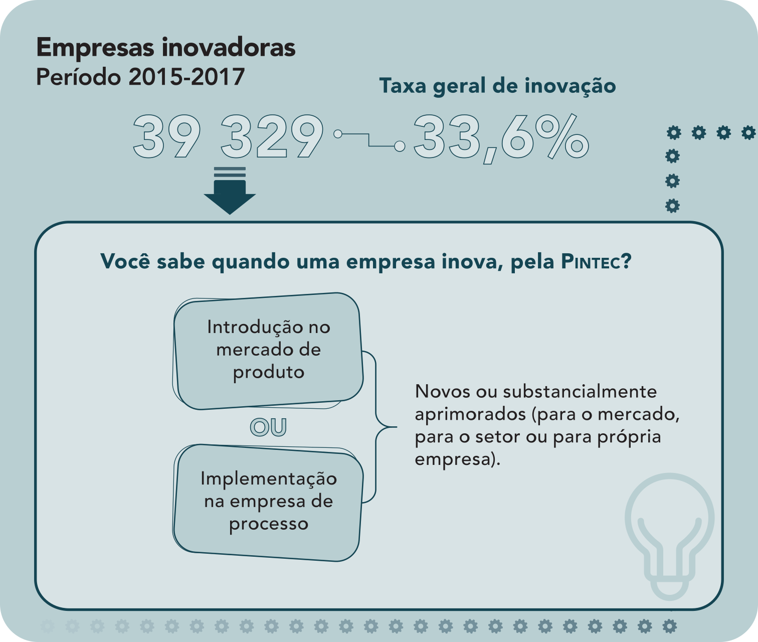
Fonte: IBGE, Diretoria de Pesquisas, Coordenação de Serviços e
Comércio, Pesquisa de Inovação 2015-2017.

Slide 7
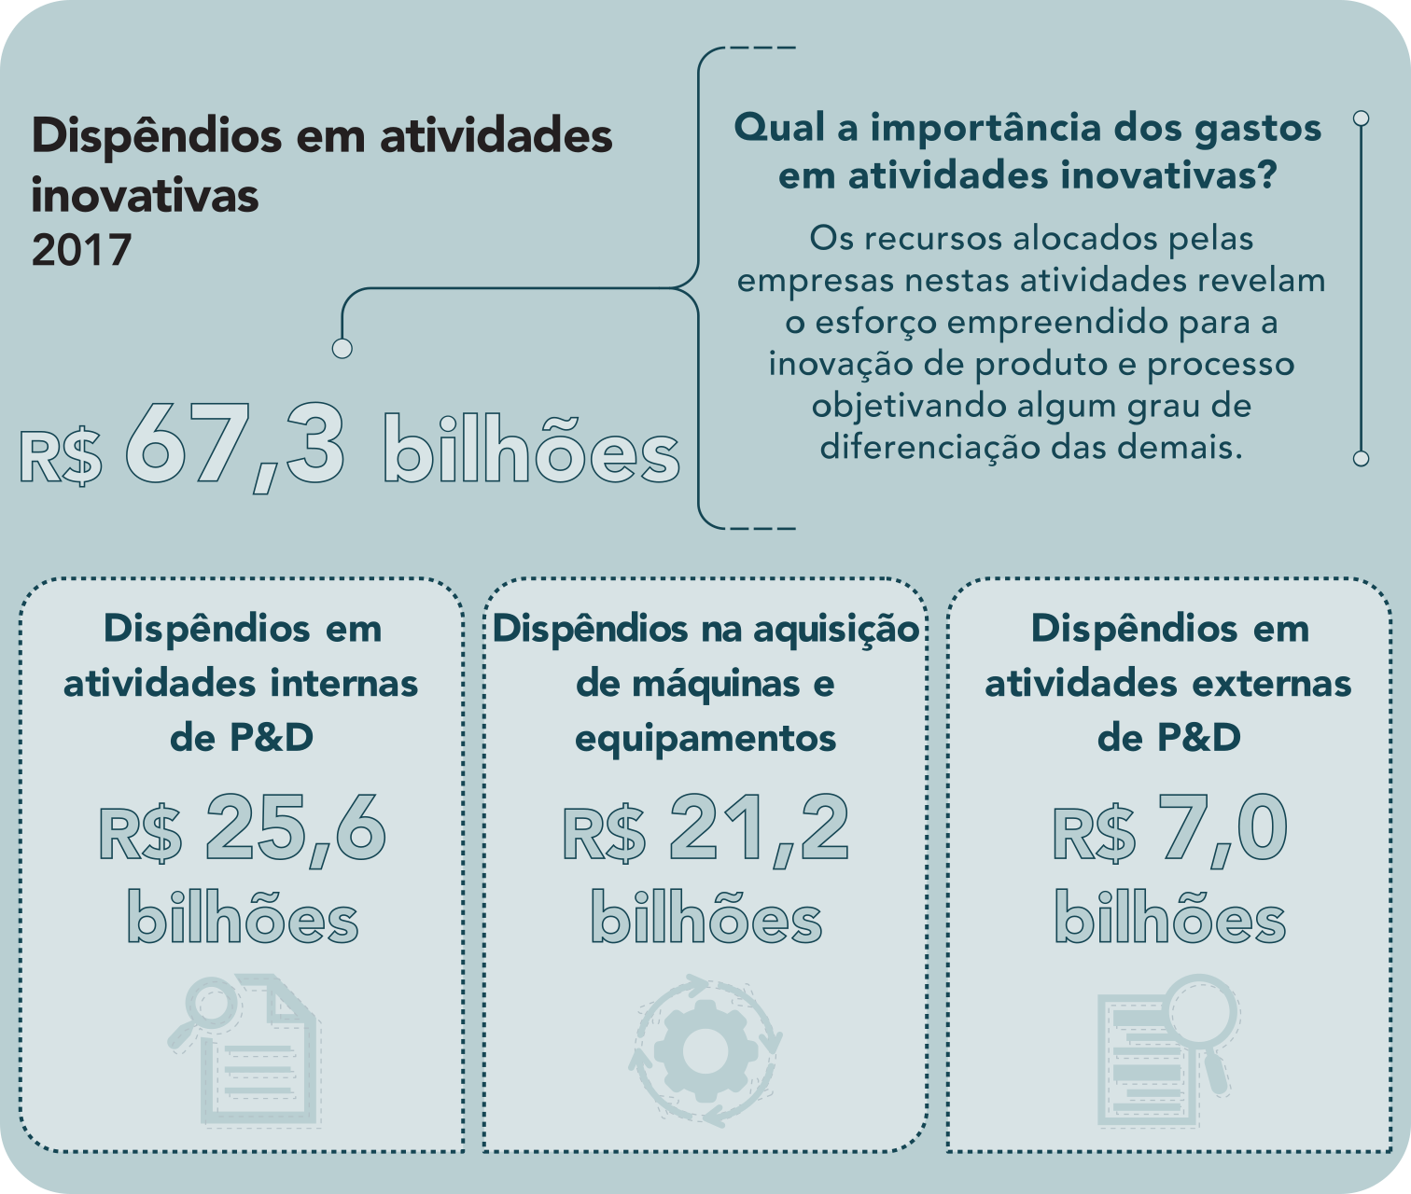
Fonte: IBGE, Diretoria de Pesquisas, Coordenação de Serviços e
Comércio, Pesquisa de Inovação 2015-2017.

Slide 8
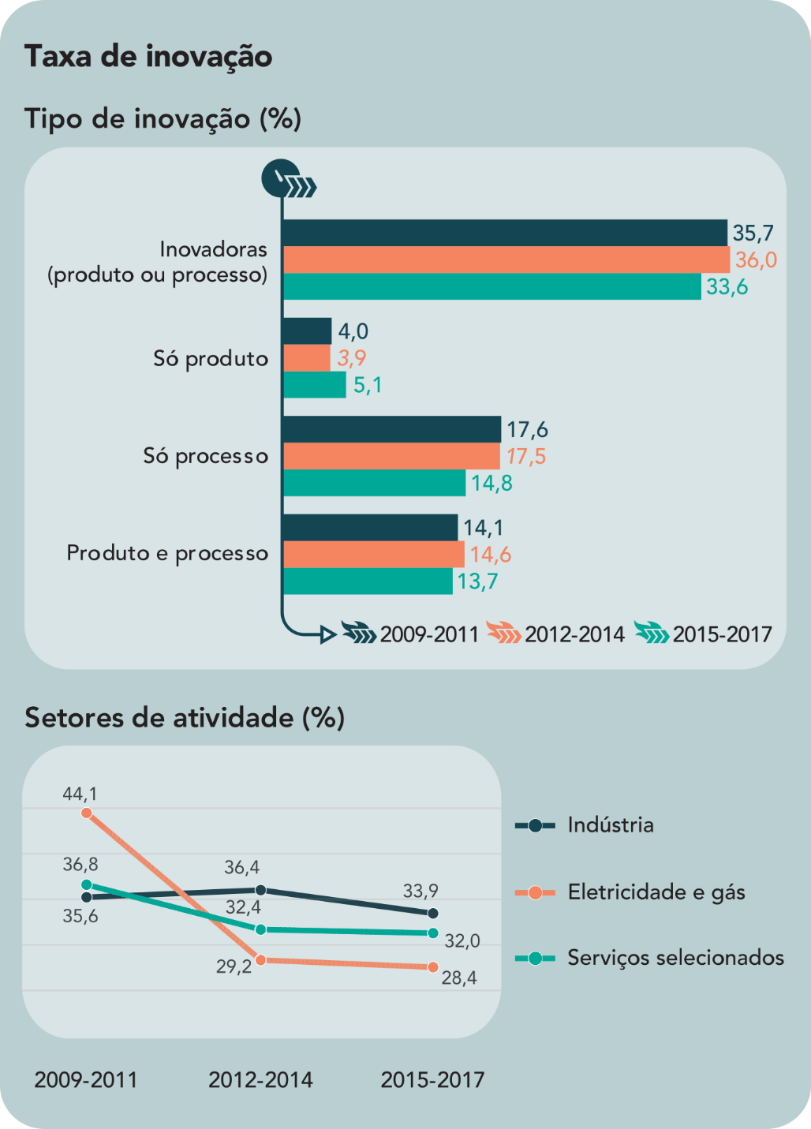
Fonte: IBGE, Diretoria de Pesquisas, Coordenação de Serviços e Comércio, Pesquisa de Inovação 2009-2017.

Slide 9
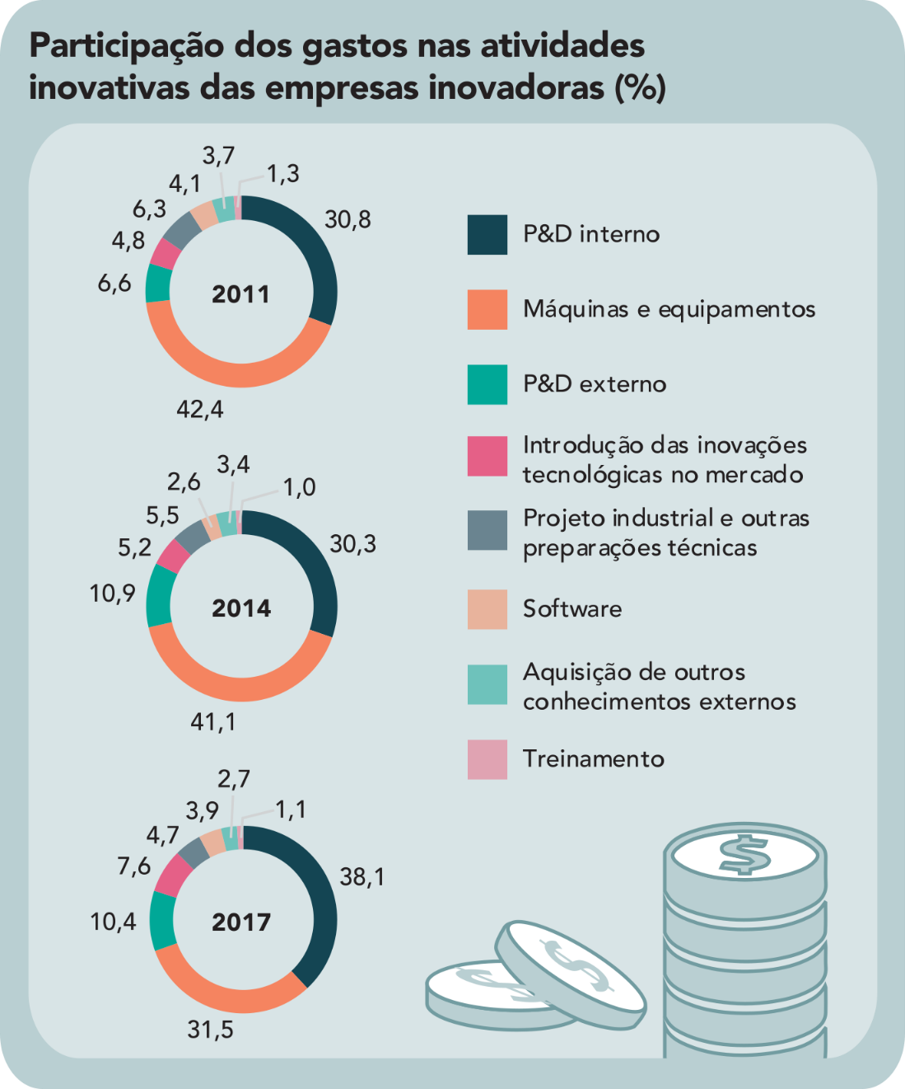
Fonte: IBGE, Diretoria de Pesquisas, Coordenação de Serviços e Comércio, Pesquisa de Inovação 2011/2017.

Slide 10
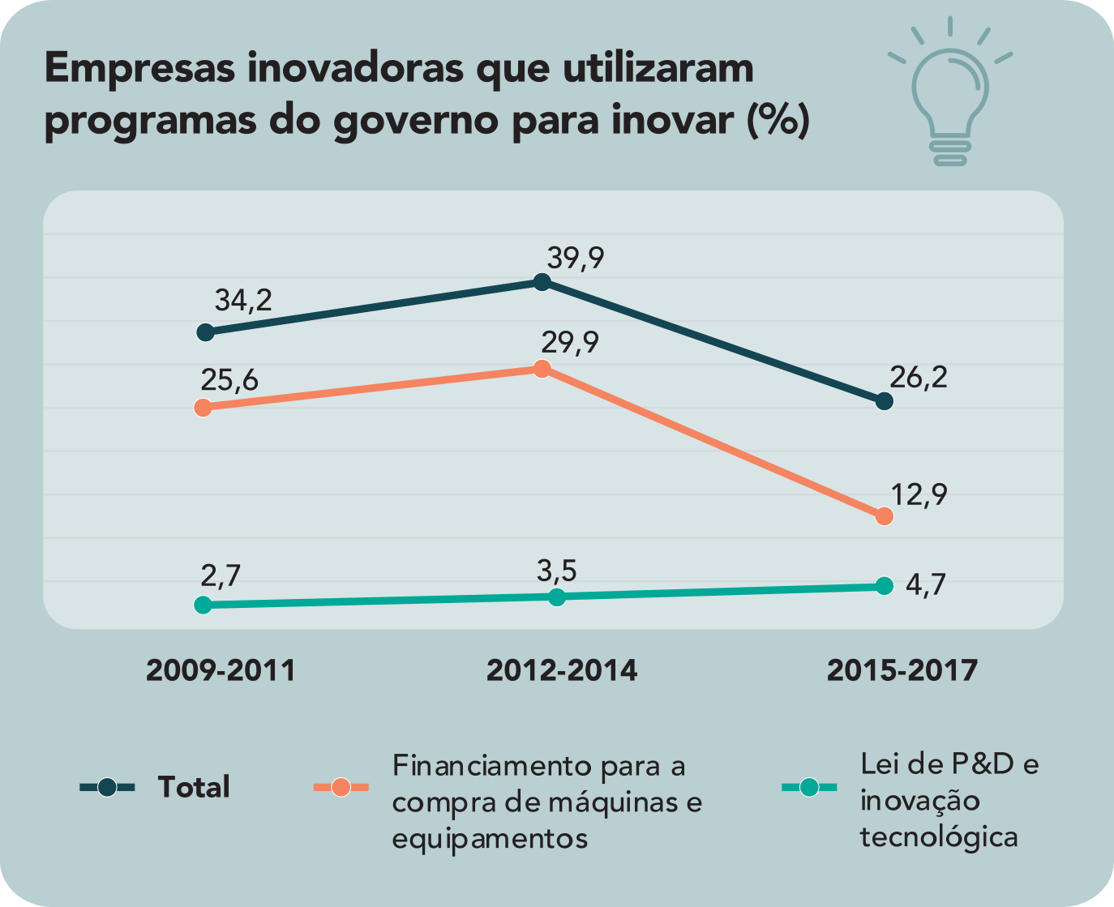
Fonte: IBGE, Diretoria de Pesquisas, Coordenação de Serviços e Comércio, Pesquisa de Inovação 2009-2017.

Slide 11
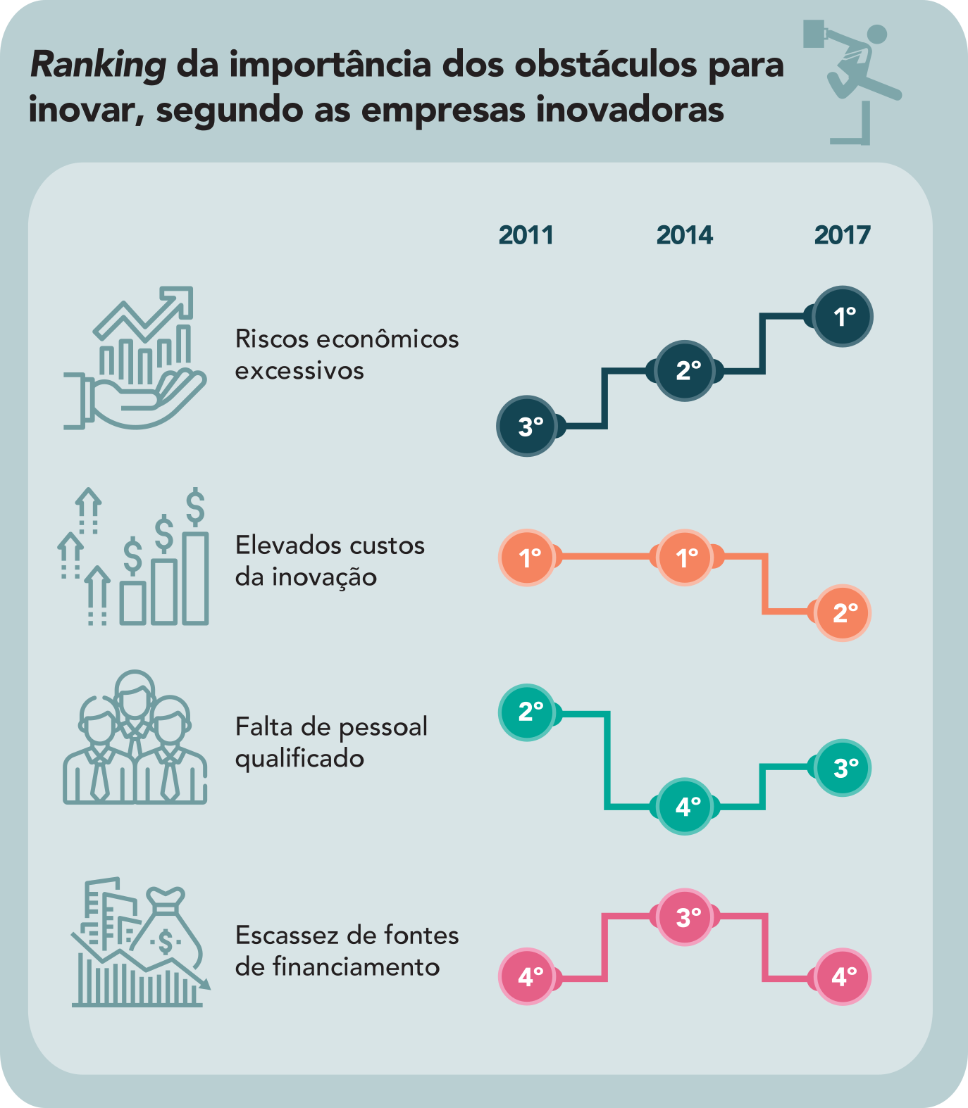
Fonte: IBGE, Diretoria de Pesquisas, Coordenação de Serviços e Comércio, Pesquisa de Inovação 2011/2017.

Slide 12

Índice Global de Inovação 2019

Slide 13
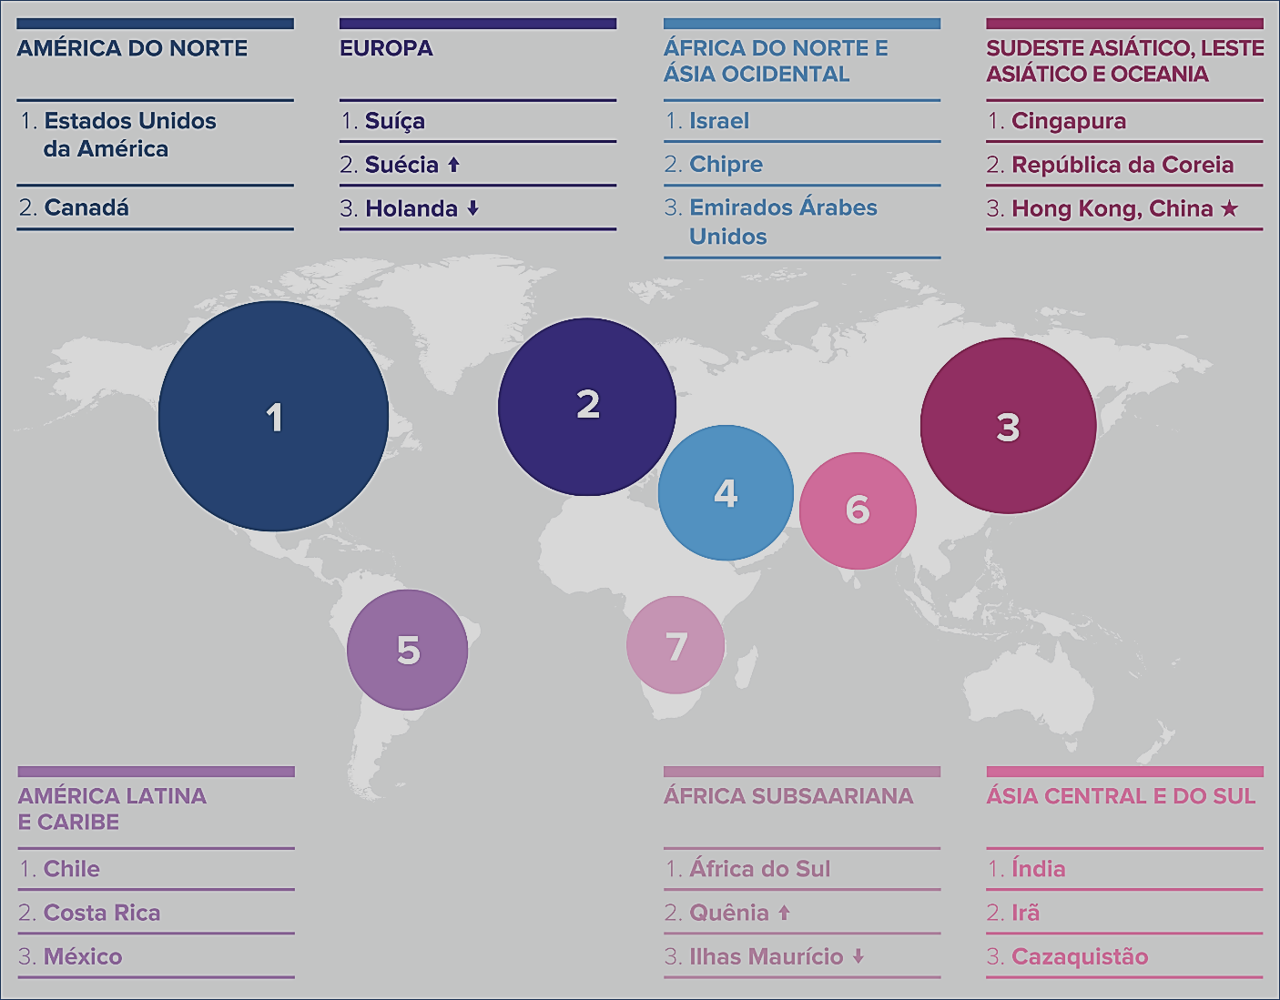
Líderes Globais em Inovação em 2019
As 3 principais economias da inovação por região

Slide 14
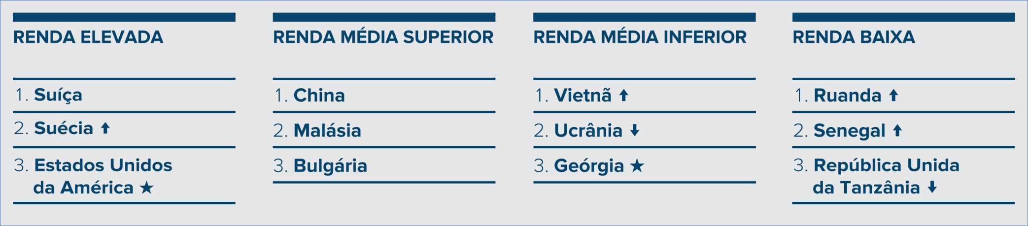
Líderes Globais em Inovação em 2019
As 3 principais economias da inovação por grupo de renda

Slide 15
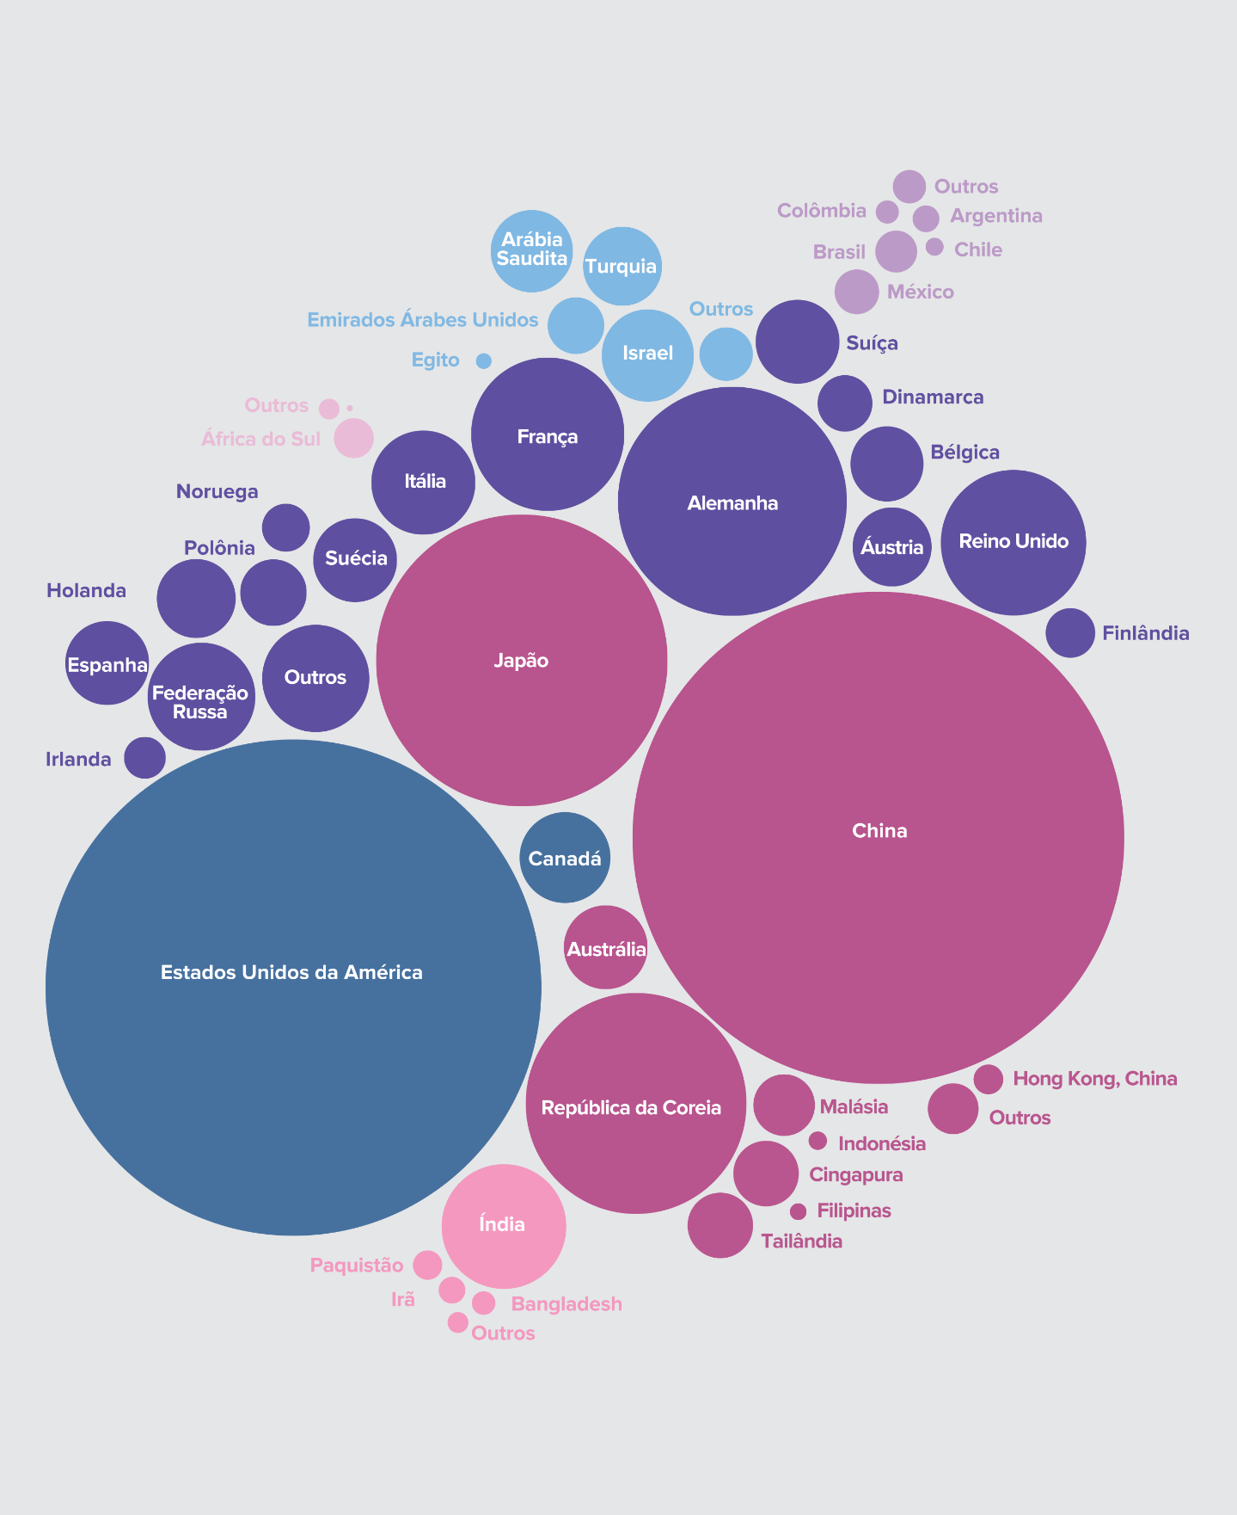
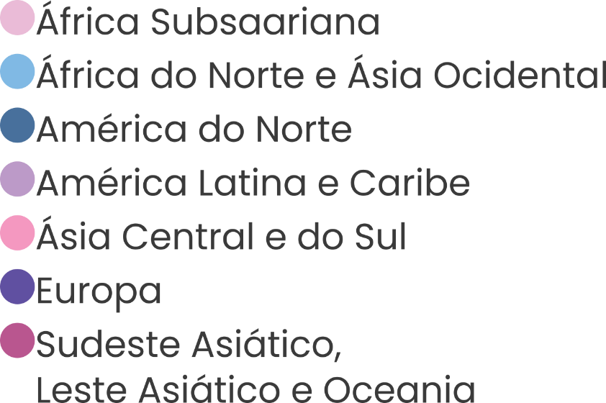
Proporções por região e por economia das despesas empresariais mundiais 2017

Slide 16
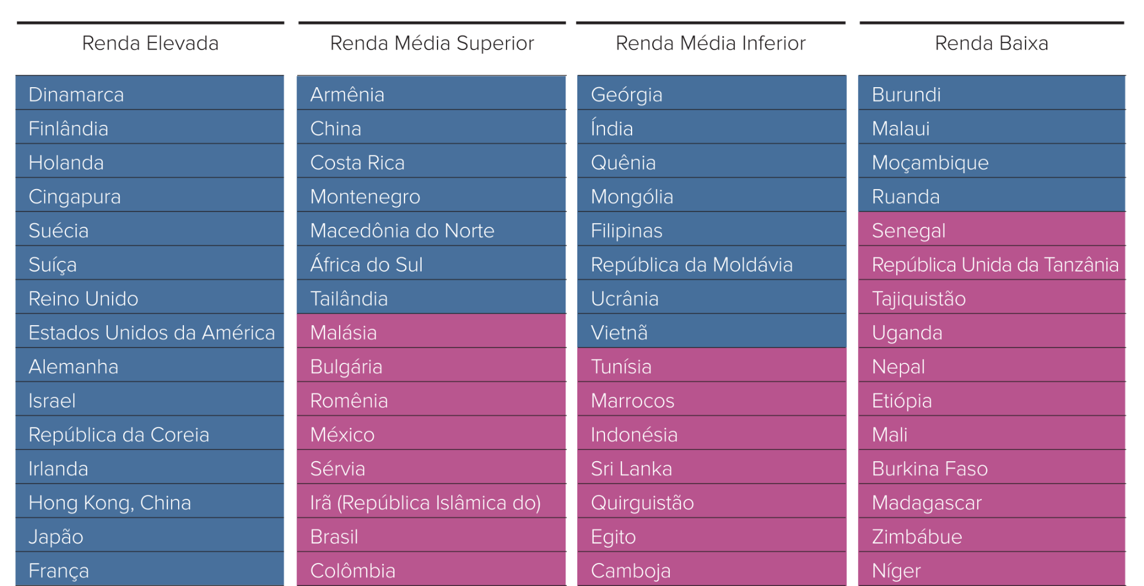
Desempenho em inovação em diferentes níveis de renda - 2019
Acima das expectativas em relação ao nível de desenvolvimento
De acordo com as expectativas em relação ao nível de desenvolvimento

Slide 17
10 universidades mais bem classificadas em economias de renda média
Localização | Universidade | Pontuação
China | Universidade de Tsinghua | 87,2
China | Universidade de Pequim | 82,6
China | Universidade de Fudan | 77,6
Malásia | Universiti Malaya (UM) | 62,6
Federação da Rússia | Universidade Estadual de Moscou Lomonosov | 62,3
México | Universidade Nacional Autônoma do México (UNAM) | 56,8
Brasil | Universidade de São Paulo (USP) | 55,5
Índia | Instituto Indiano de Tecnologia de Bombaim (IITB) | 48,2
Índia | Instituto Indiano de Ciência de Bangalore (IISC) | 47,1
Índia | Instituto Indiano de Tecnologia de Nova Déli (IITD) | 46,6

Slide 18
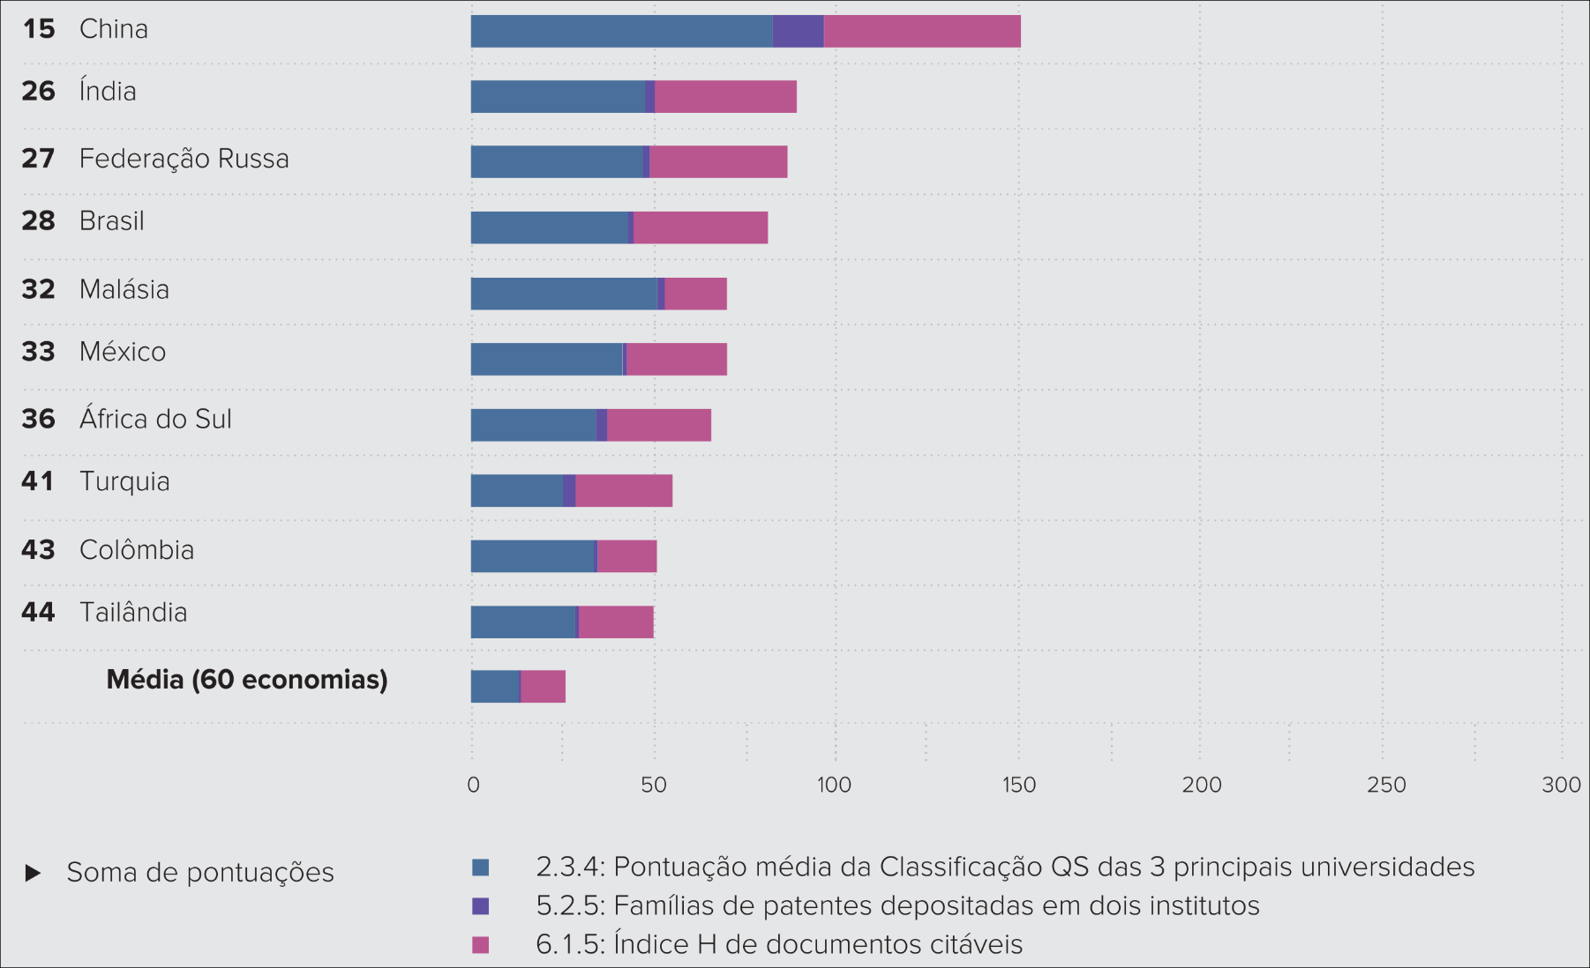
Indicadores de qualidade de inovação: 10 principais economias de renda elevada e média - 2019
Economias de renda média

Slide 19
Principal cluster de economias ou regiões transfronteiriças entre os 50 mais importantes
2019
Posição | Nome do cluster | Economia(s)
1 | Tóquio-Yokohama | JP
2 | Shenzhen-Hong Kong | CN/HK
3 | Seul | KR
4 | Pequim | CN
5 | São José-São Francisco | CA US
9 | Paris | FR
15 | Londres | GB
18 | Amsterdã-Roterdã | NL
20 | Colônia | DE
23 | Tel Aviv-Jerusalém | IL
28 | Cingapura | SG
31 | Eindhoven | BE/NL
32 | Estocolmo | SE
33 | Moscou | RU
35 | Melbourne | AU
39 | Toronto | ON CA
40 | Bruxelas | BE
42 | Madri | ES
46 | Teerã | IR
48 | Milão | IT
50 | Zurique | CH/DE

Slide 20
Classificação no Índice Global de Inovação
2019
País/Economia | Pontuação (0–100) | Classificação | Renda | Classificação | Região | Classificação | Mediana 33,86
Suíça | 67,24 | 1 | RE | 1 | EUR | 1
Suécia | 63,65 | 2 | RE | 2 | EUR | 2
Estados Unidos da América | 61,73 | 3 | RE | 3 | NAC | 1
Holanda | 61,44 | 4 | RE | 4 | EUR | 3
Reino Unido | 61,30 | 5 | RE | 5 | EUR | 4
Brasil | 33,82 | 66 | MS | 16 | LCN | 5
Colômbia | 33,0 | 67 | MS | 17 | LCN | 6
Arábia Saudita | 32,93 | 68 | RE | 44 | NAWA | 9
Peru | 32,93 | 69 | MS | 18 | LCN | 7
Tunísia | 32,83 | 70 | MI | 8 | NAWA | 10
Brunei Darussalam | 32,35 | 71 | RE | 45 | SEAO | 13
Belarus | 32,7 | 72 | MS | 19 | EUR | 37
Argentina | 31,95 | 73 | RE | 46 | LCN | 8

Slide 21

Indicadores Nacionais de Ciência e Tecnologia e Inovação 2019

Slide 22
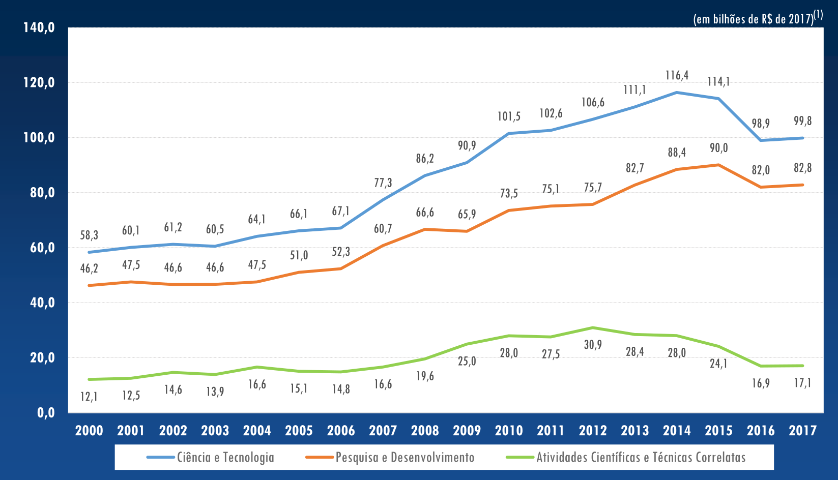
Dispêndio nacional em ciência e tecnologia (C&T) (em valores de 2017) por atividade
2000-2017

Slide 23
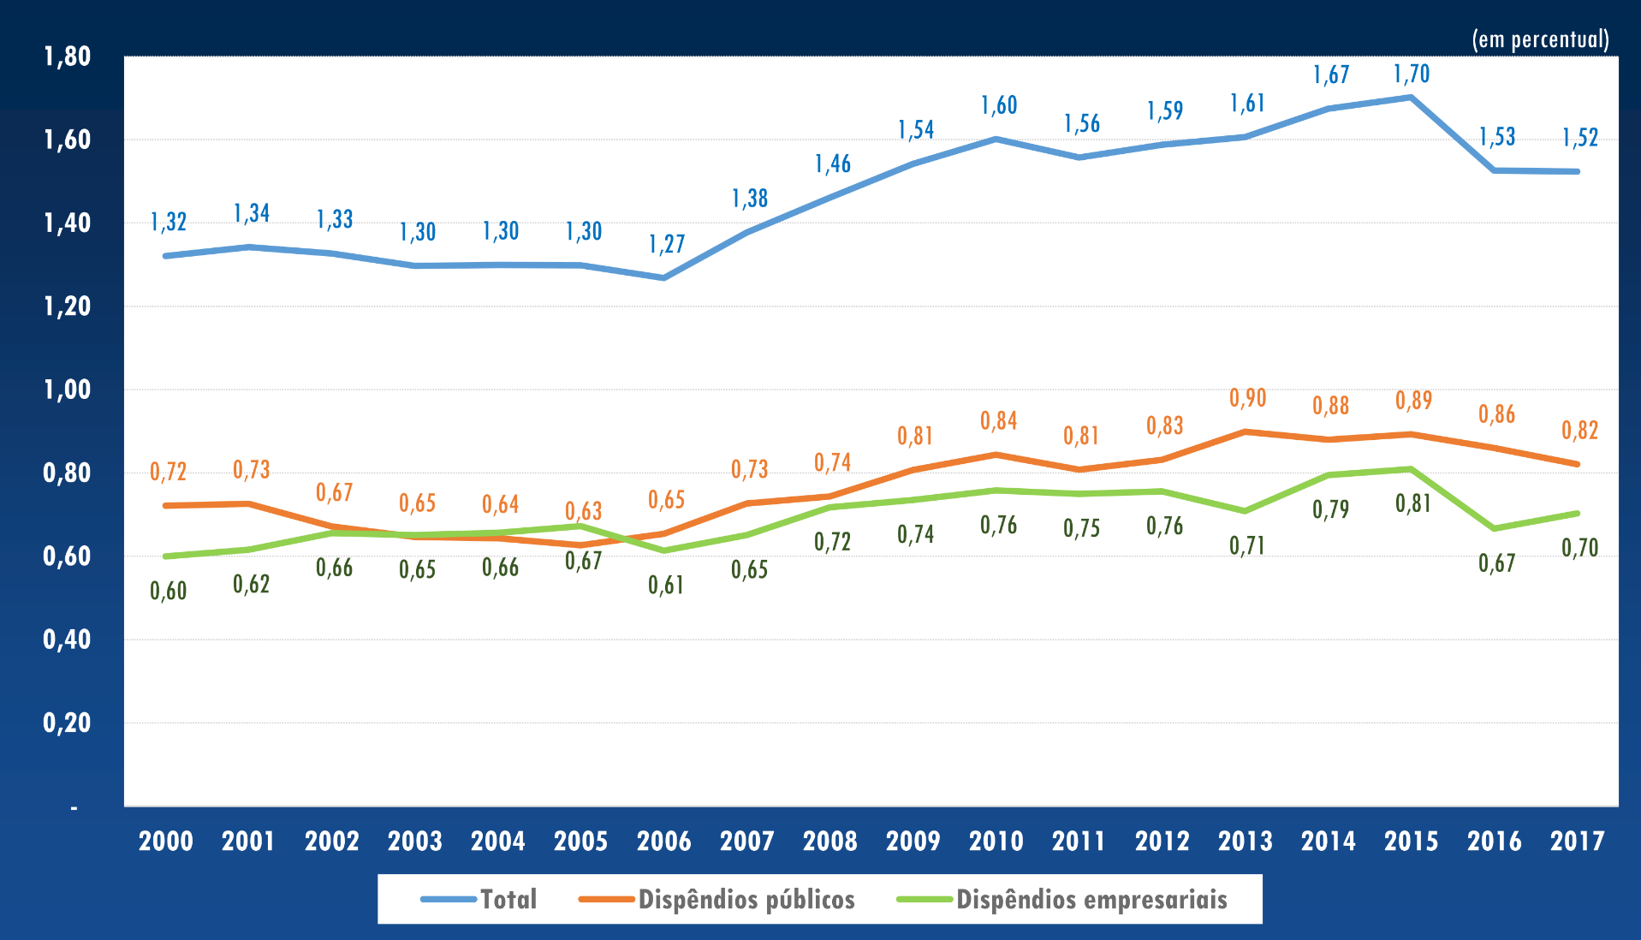
Dispêndio nacional em ciência e tecnologia (C&T) em relação ao produto interno bruto (PIB) por setor
2000-2017

Slide 24
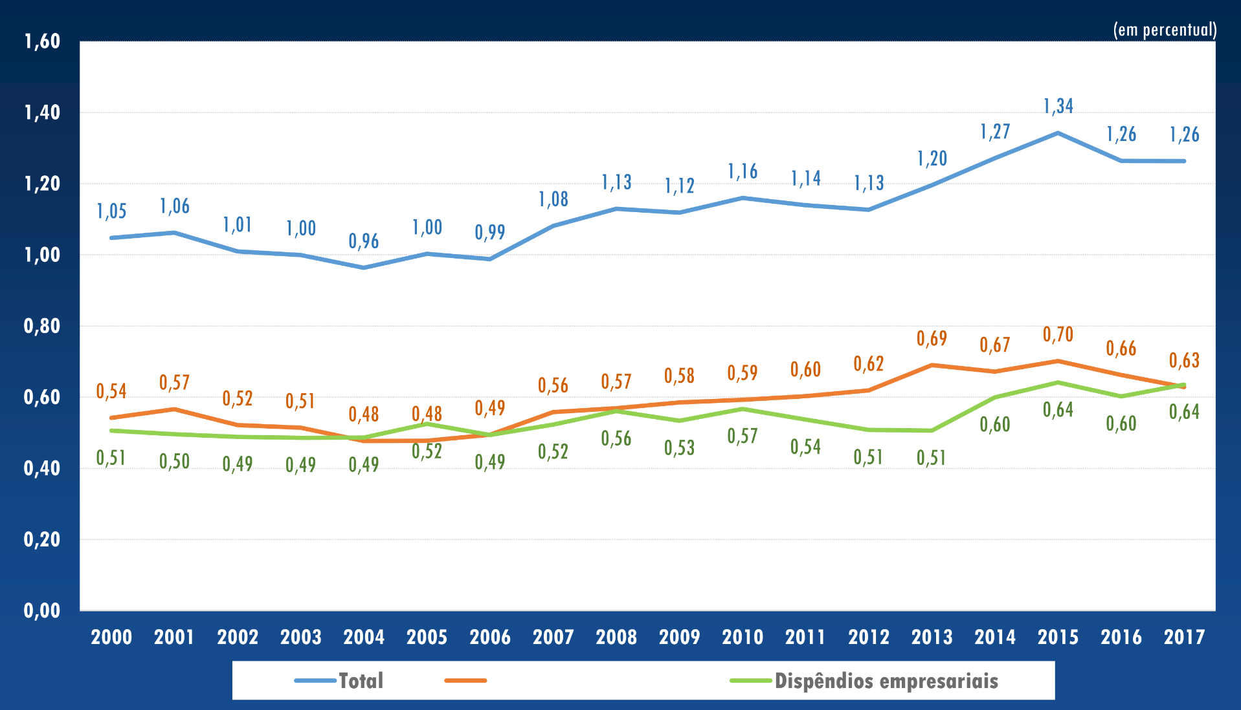
Dispêndio nacional em pesquisa e desenvolvimento (P&D) em relação ao produto interno bruto (PIB) por setor
2000-2017

Slide 25
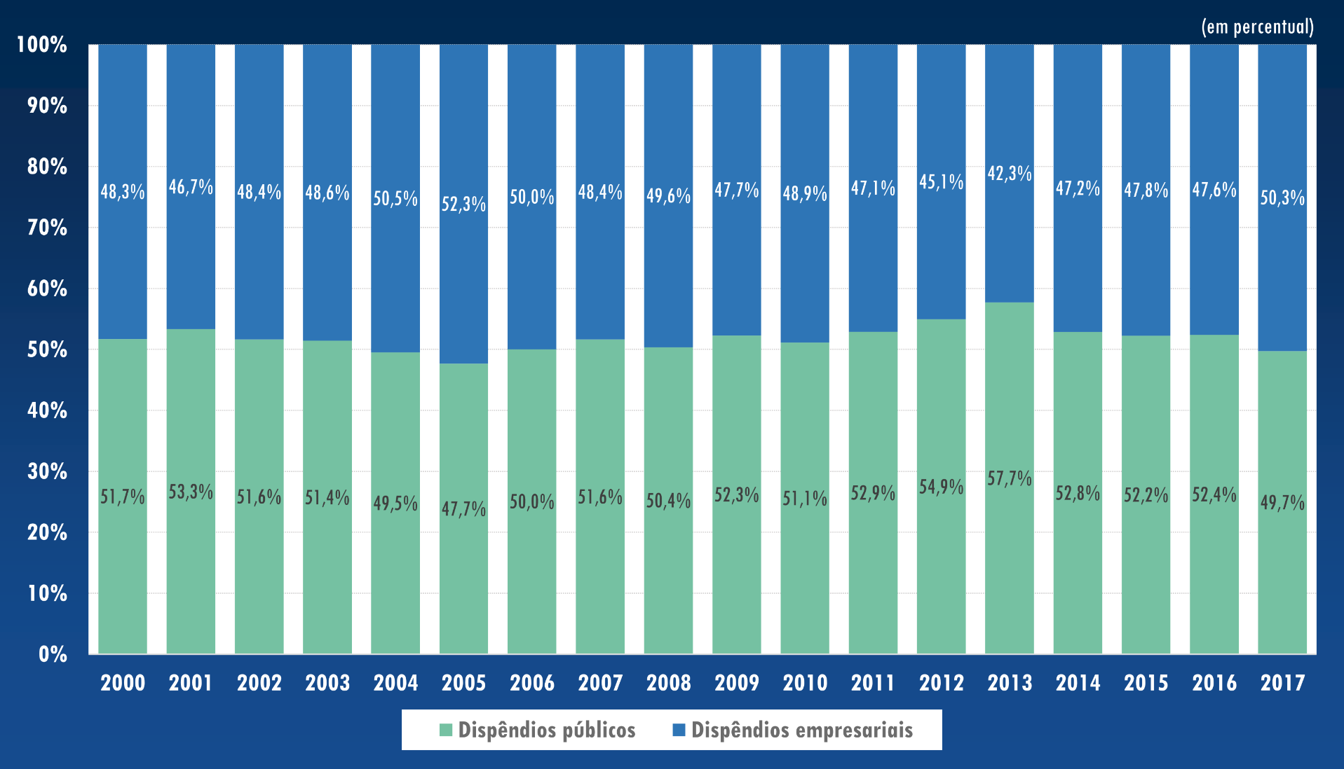
Distribuição percentual do dispêndio nacional em pesquisa e desenvolvimento (P&D) por setor
2000-2017

Slide 26
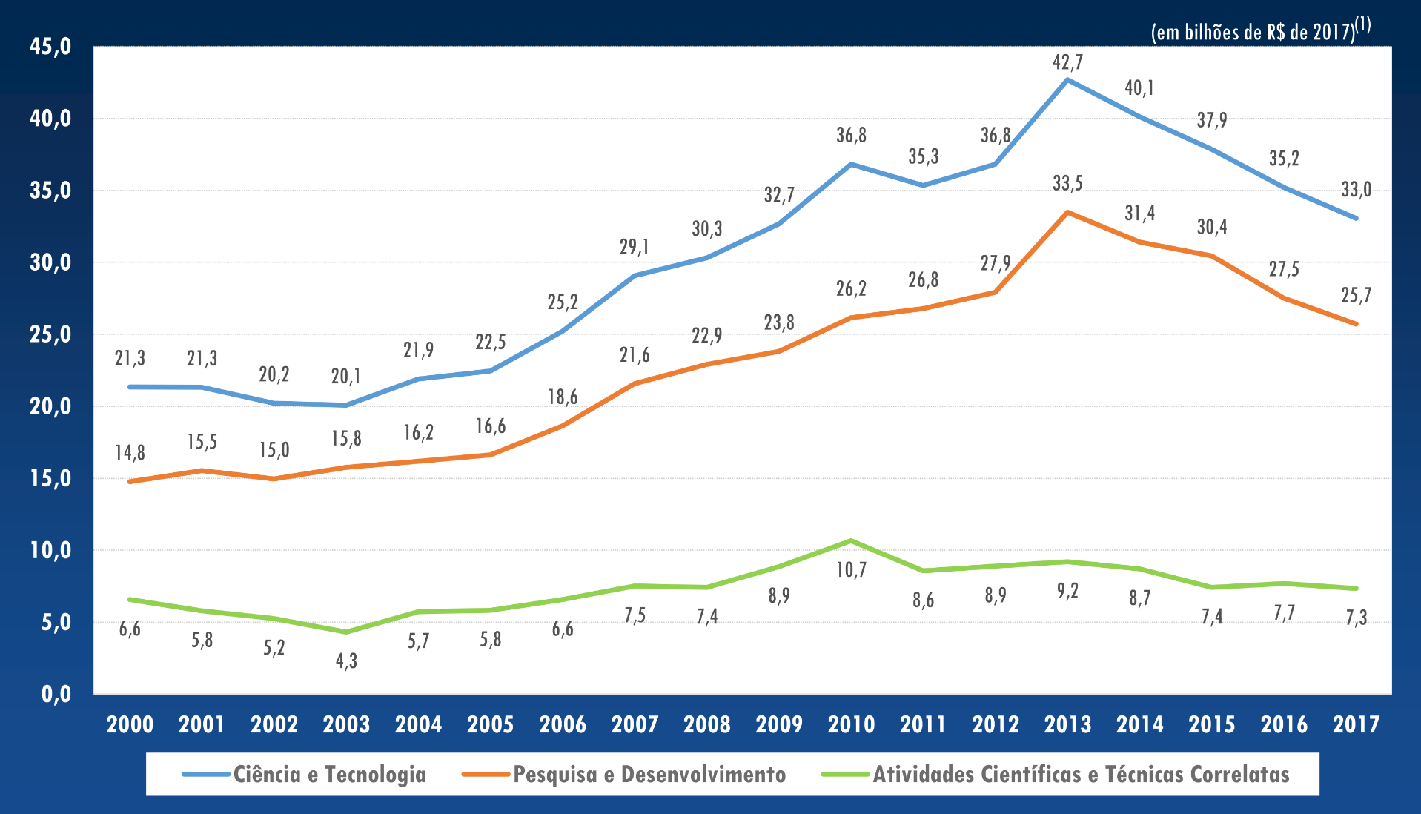
Dispêndios do governo federal em ciência e tecnologia (C&T) (em valores de 2017) por atividade
2000-2017

Slide 27
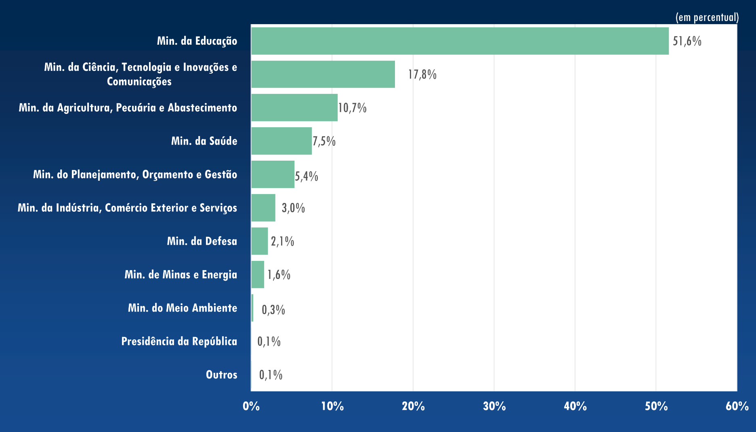
Distribuição percentual dos dispêndios do governo federal em ciência e tecnologia (C&T), por órgão
2017

Slide 28
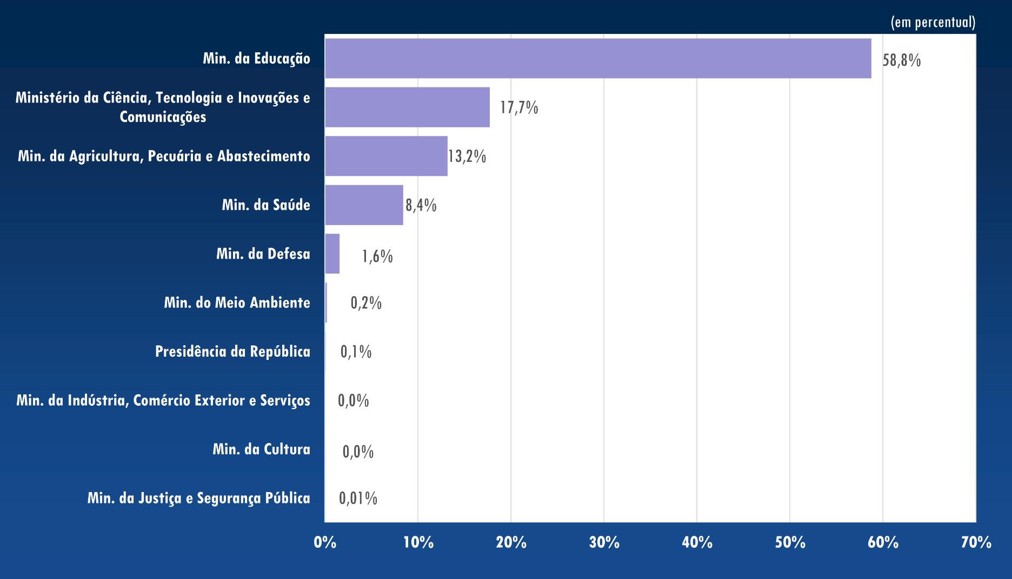
Distribuição percentual dos dispêndios do governo federal em pesquisa e desenvolvimento (P&D), por órgão
2017

Slide 29
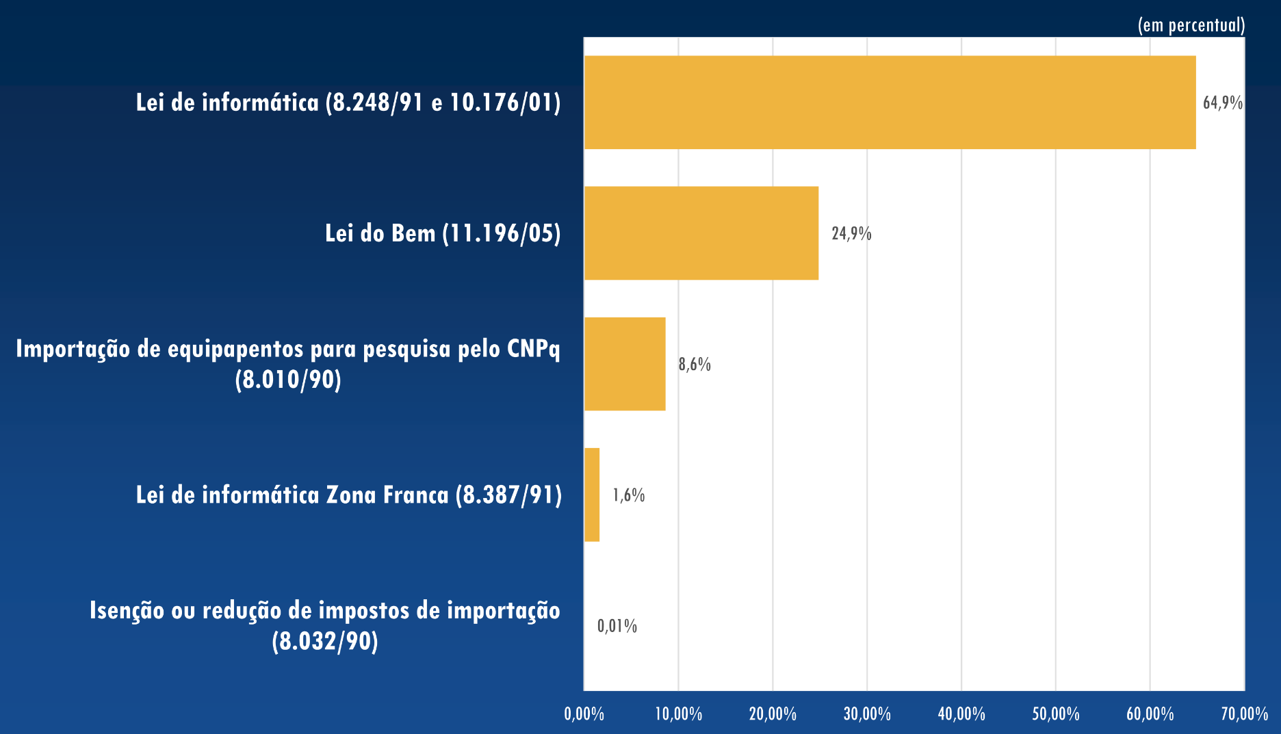
Distribuição percentual do valor da renúncia fiscal do governo federal segundo as leis de incentivo à pesquisa, desenvolvimento e capacitação tecnológica
2018

Slide 30
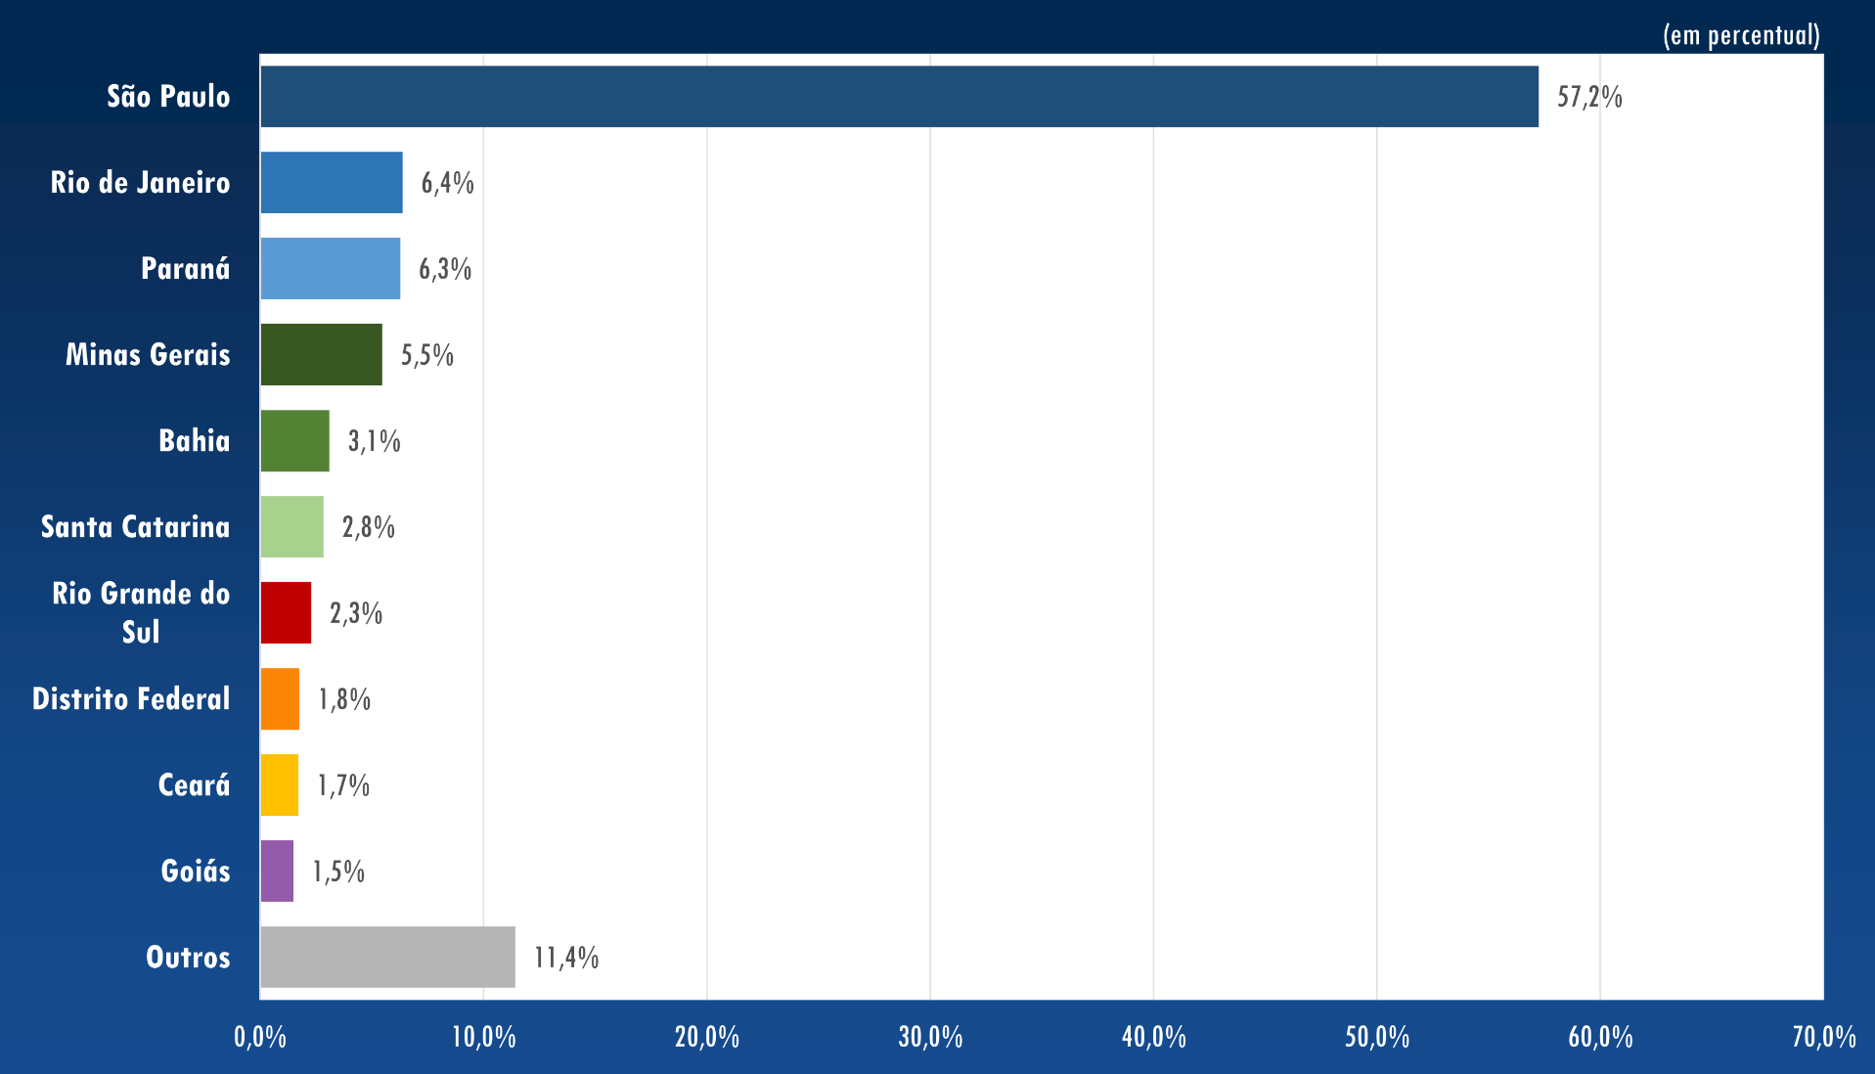
Distribuição percentual dos dispêndios dos governos estaduais em ciência e tecnologia (C&T), por unidade da federação
2017

Slide 31
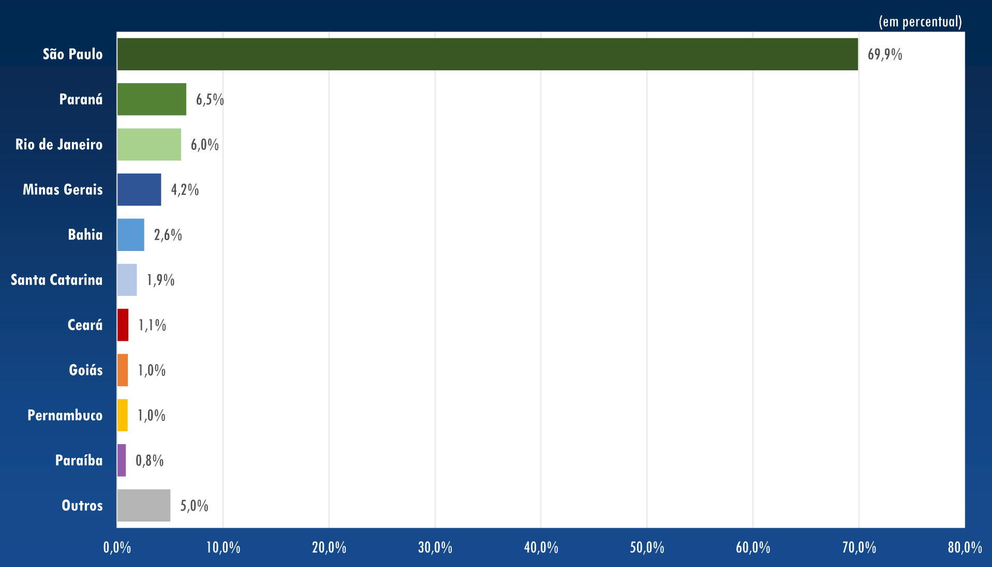
Distribuição percentual dos dispêndios dos governos estaduais em pesquisa e desenvolvimento (P&D),por unidade da federação
2017

Slide 32
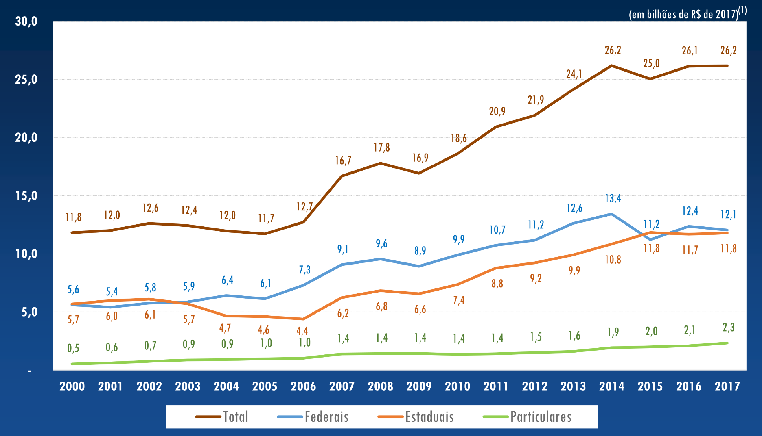
Estimativa dos dispêndios (em valores de 2017)das instituições com cursos de pós-graduação stricto sensu reconhecidos pela Capes/MEC como aproximação dos dispêndios em pesquisa e desenvolvimento (P&D) das instituições de ensino superior
2000-2017

Slide 33
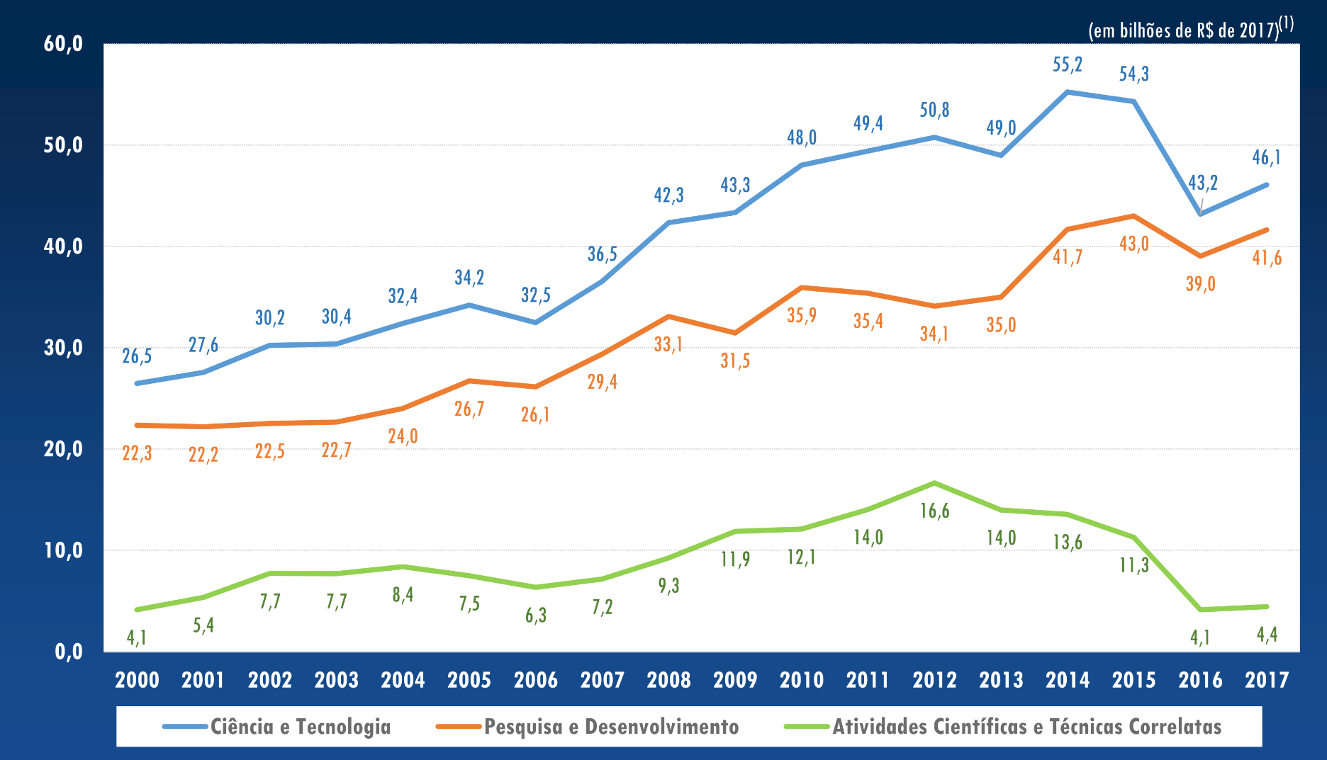
Dispêndios empresariais em ciência e tecnologia (C&T) (em valores de 2017), por atividade
2000-2017

Slide 34
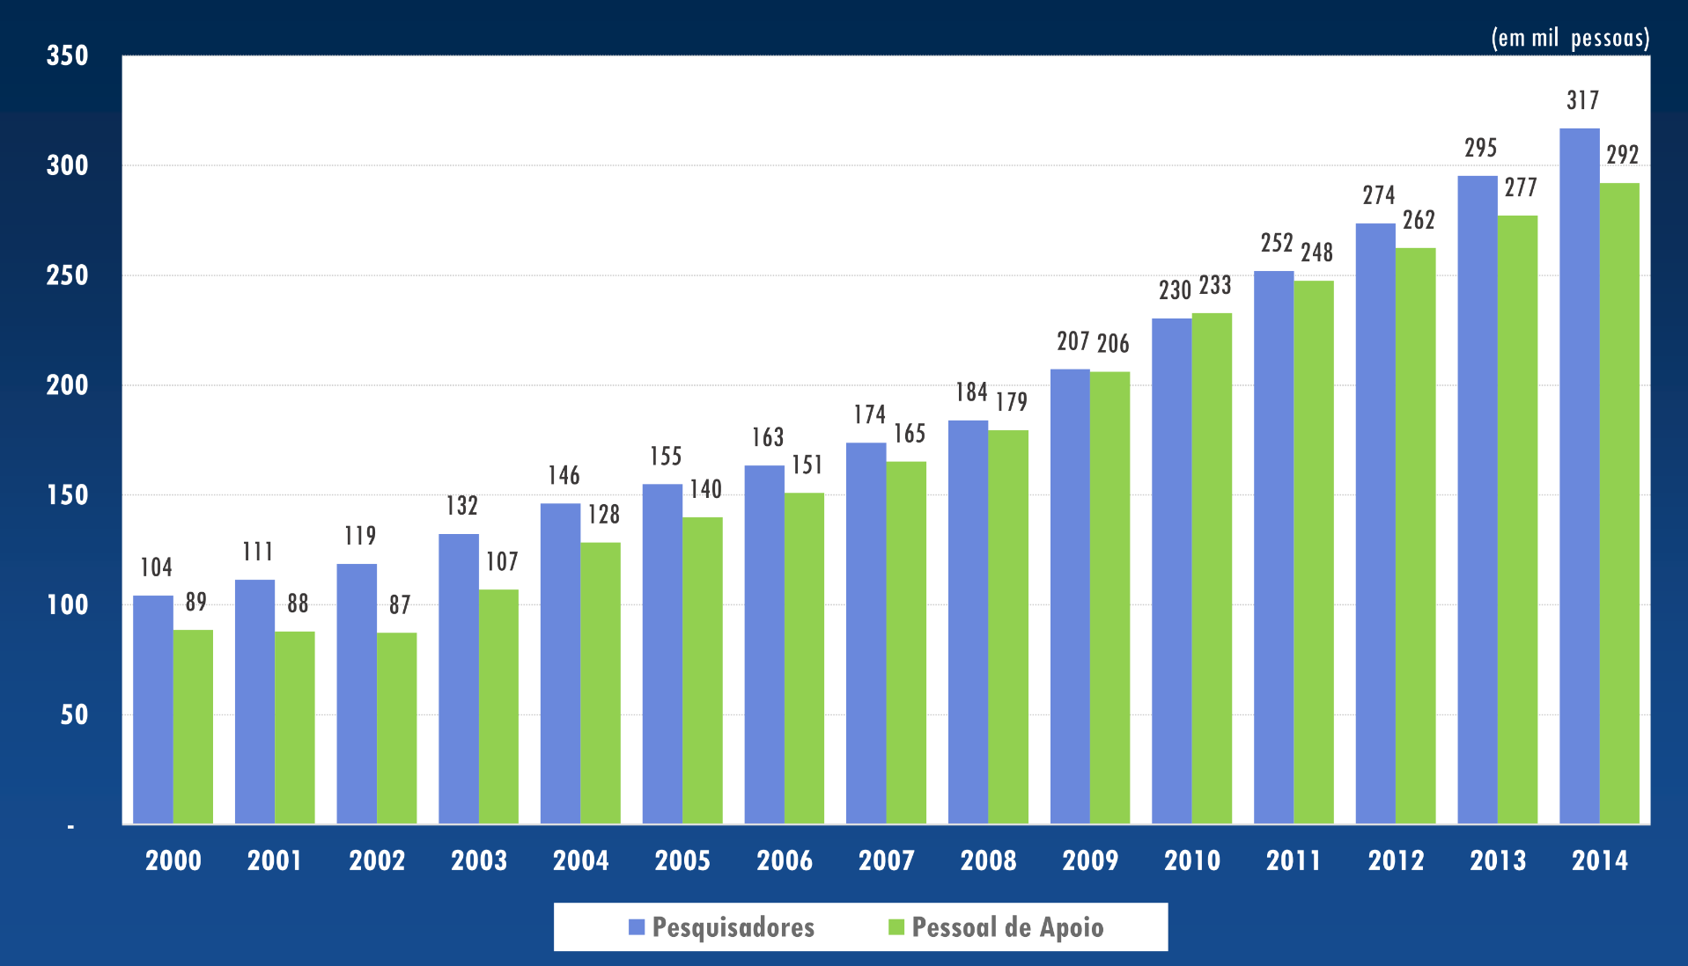
Pesquisadores e pessoal de apoio envolvidos em pesquisa e desenvolvimento (P&D), em número de pessoas
2000-2014

Slide 35
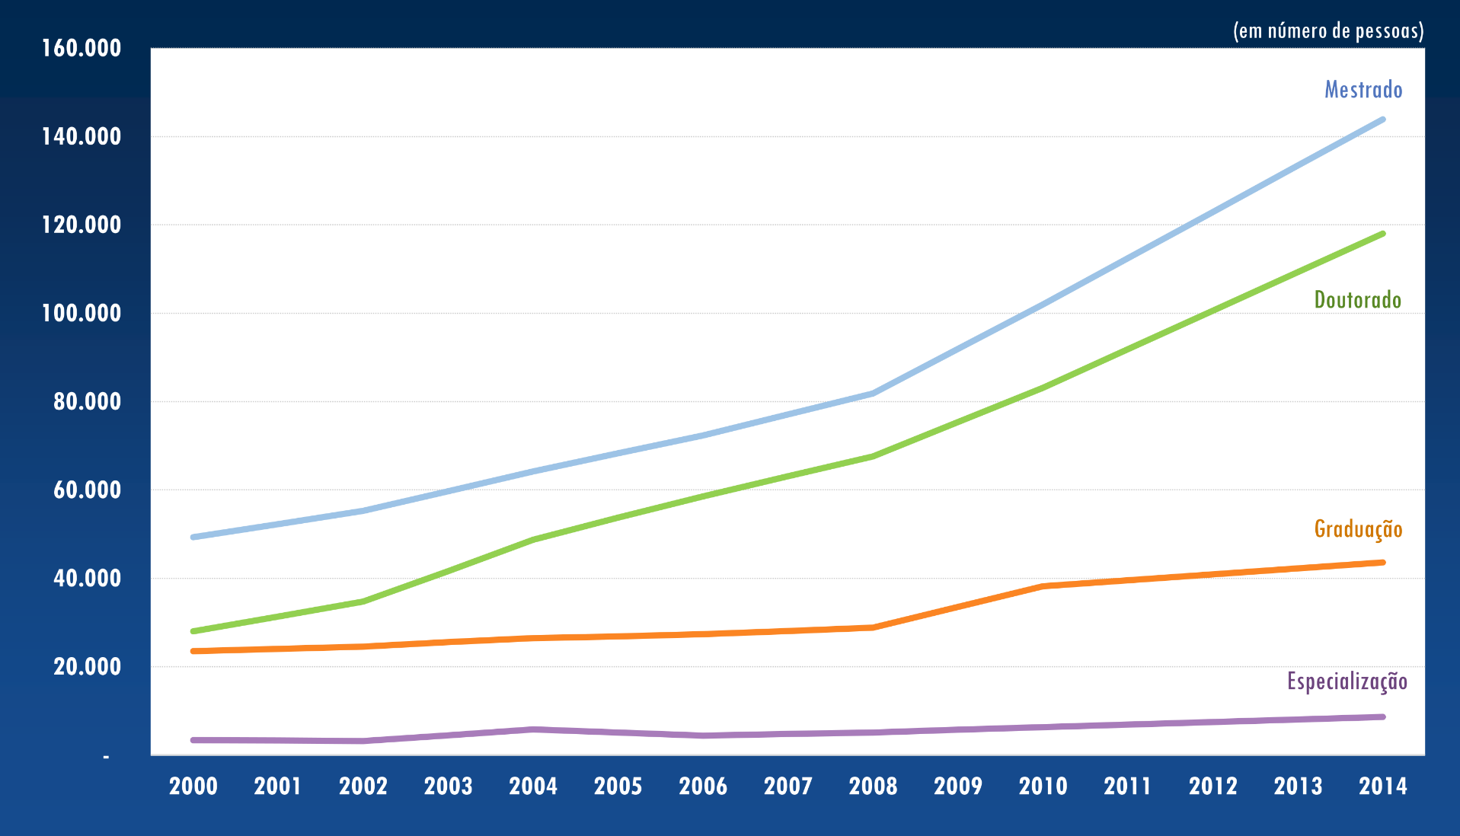
Pesquisadores, em número de pessoas, por nível de escolaridade
2000-2014

Slide 36
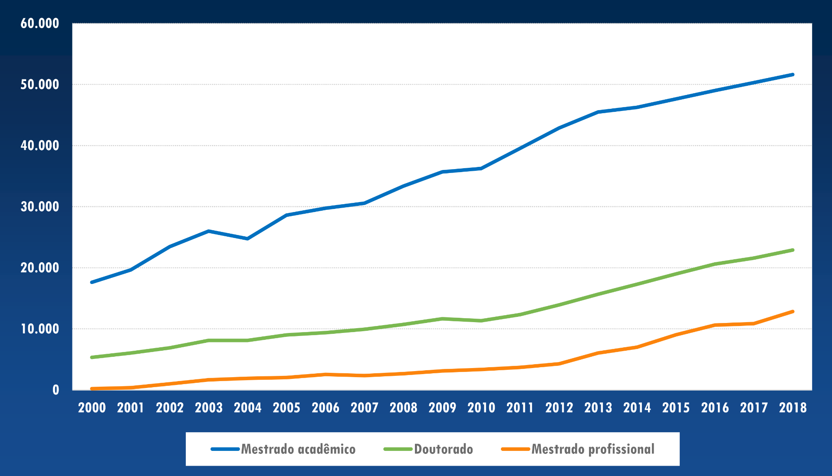
Alunos titulados nos cursos de mestrado e doutorado
2000-2018

Slide 37
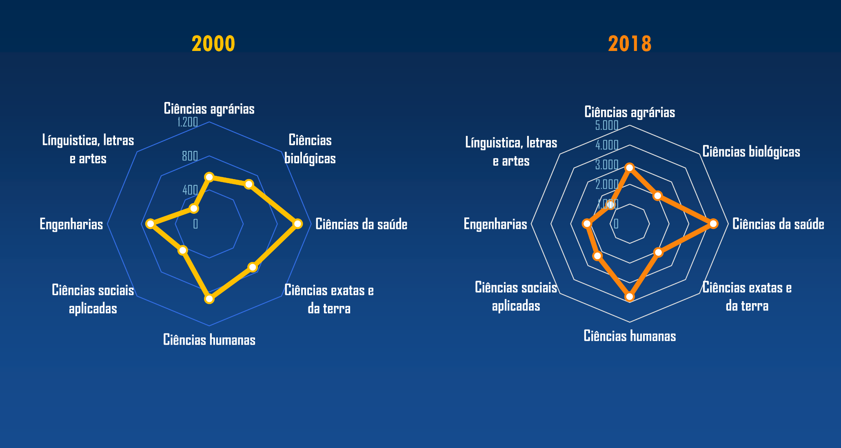
Alunos titulados nos cursos de doutorado, por grande área
2000-2018

Slide 38
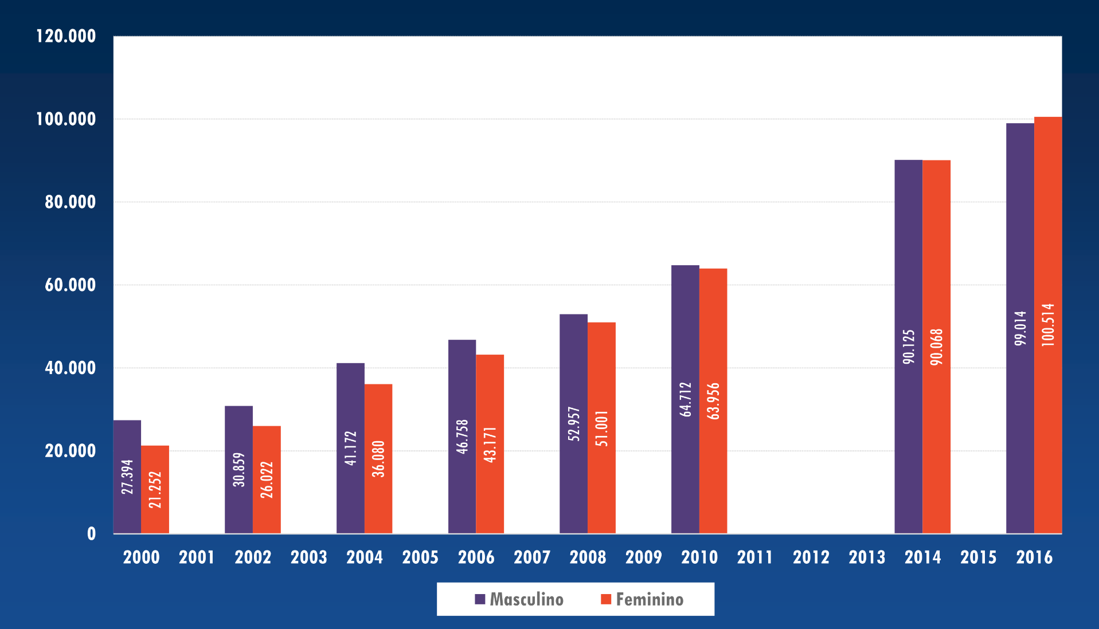
Pesquisadores cadastrados no Diretório dos Grupos de Pesquisa do CNPq, por sexo
2000-2016

Slide 39
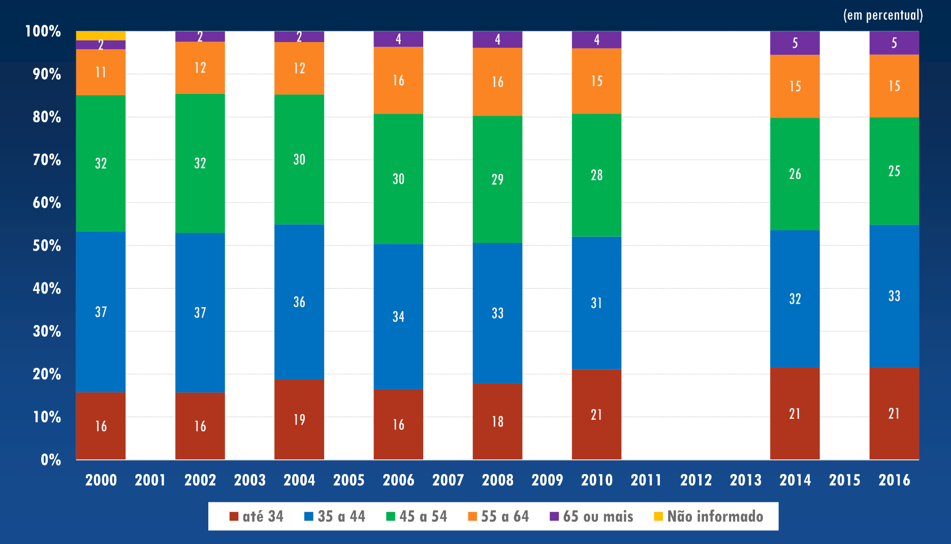
Distribuição percentual dos pesquisadores cadastrados no Diretório dos Grupos de Pesquisa do CNPq, por faixa etária
2000-2016

Slide 40
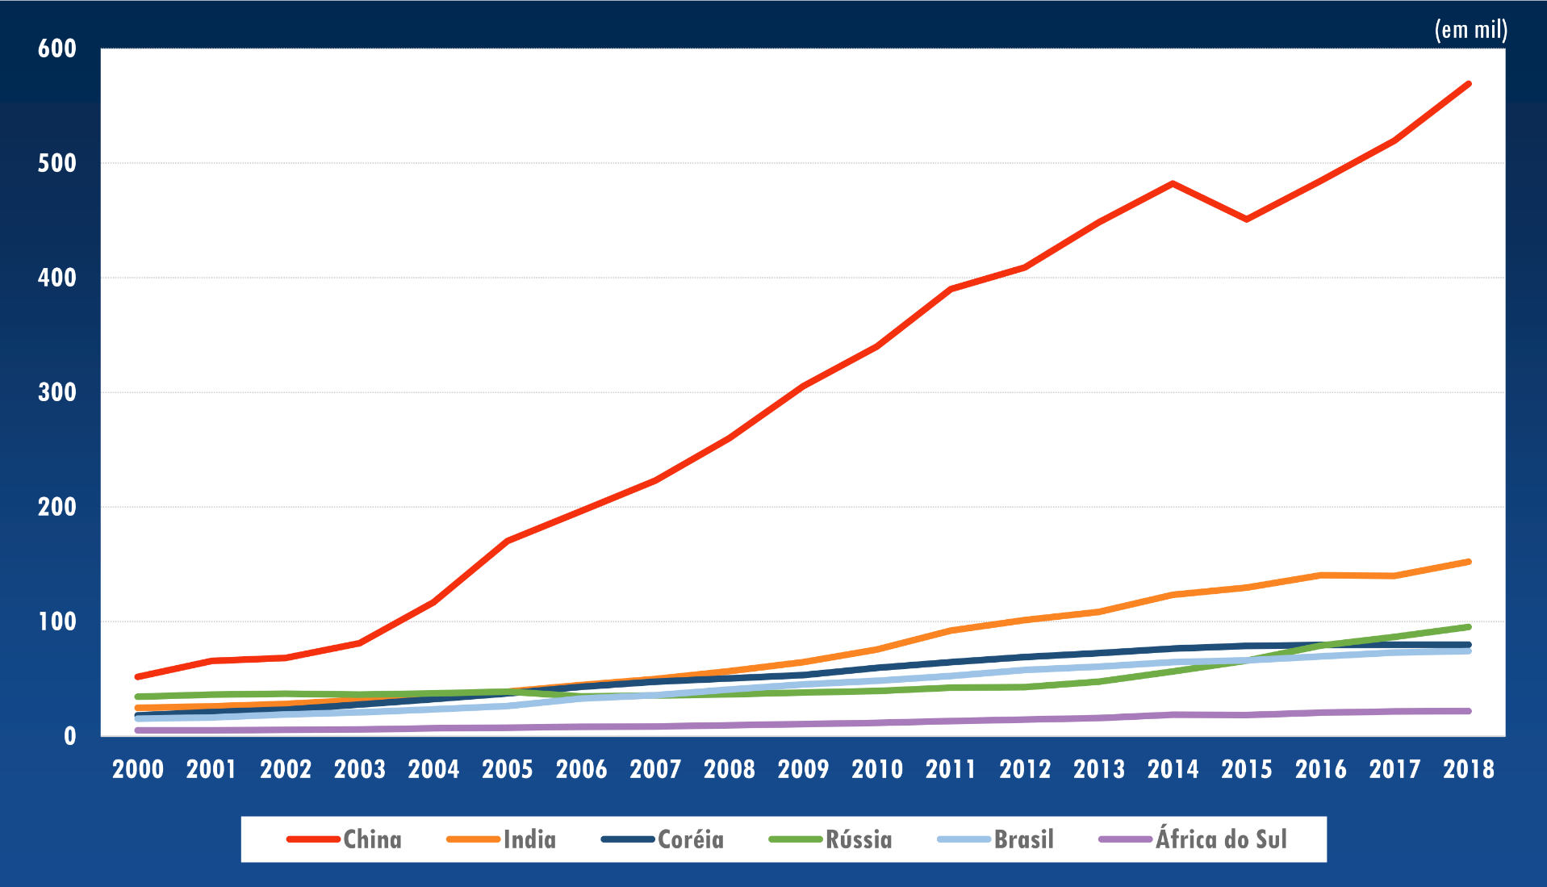
Número de artigos publicados em periódicos científicos indexados pela Scopus, de países selecionados
2000-2018

Slide 41
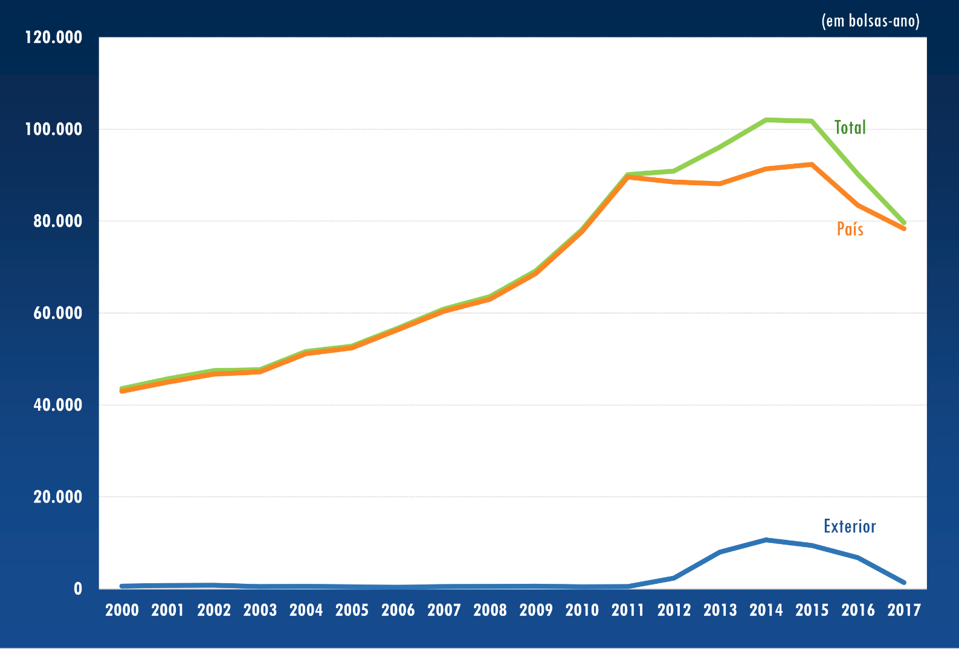
CNPq - Total de bolsas-ano(1) concedidas no país e no exterior
2000-2017

Slide 42
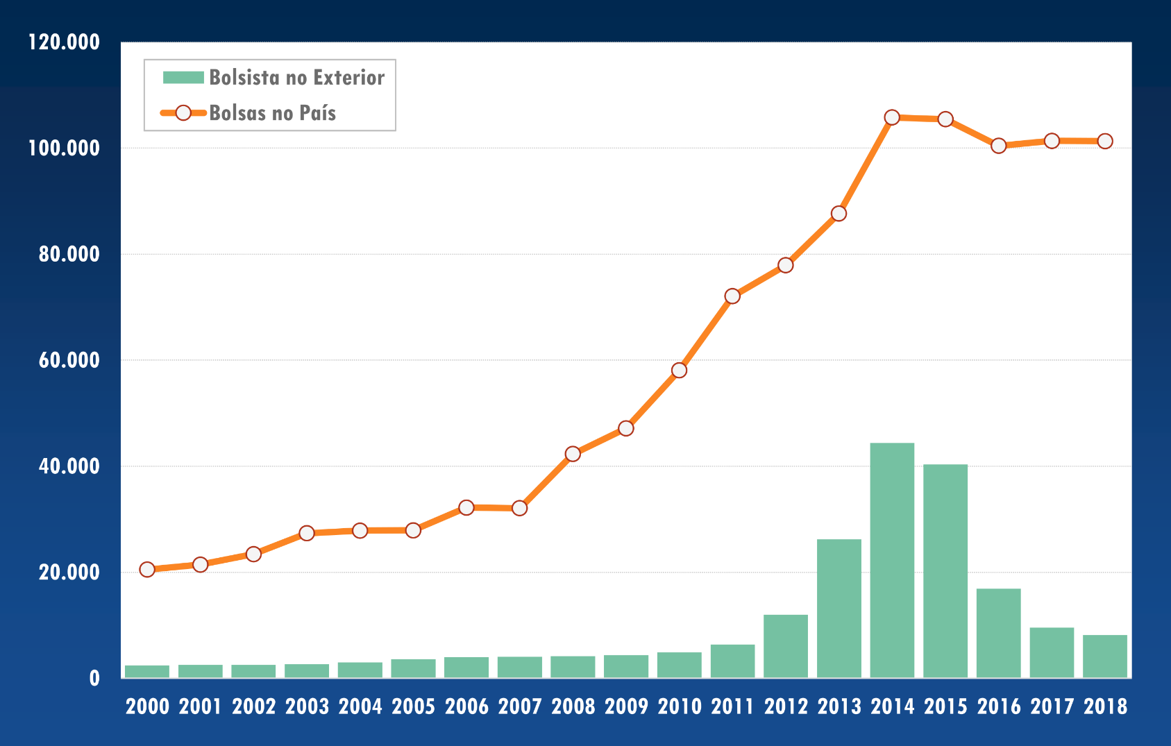
CAPES - Total de bolsas de pós-graduação concedidas no país e total de bolsistas de pós-graduação no exterior
2000-2018

Slide 43
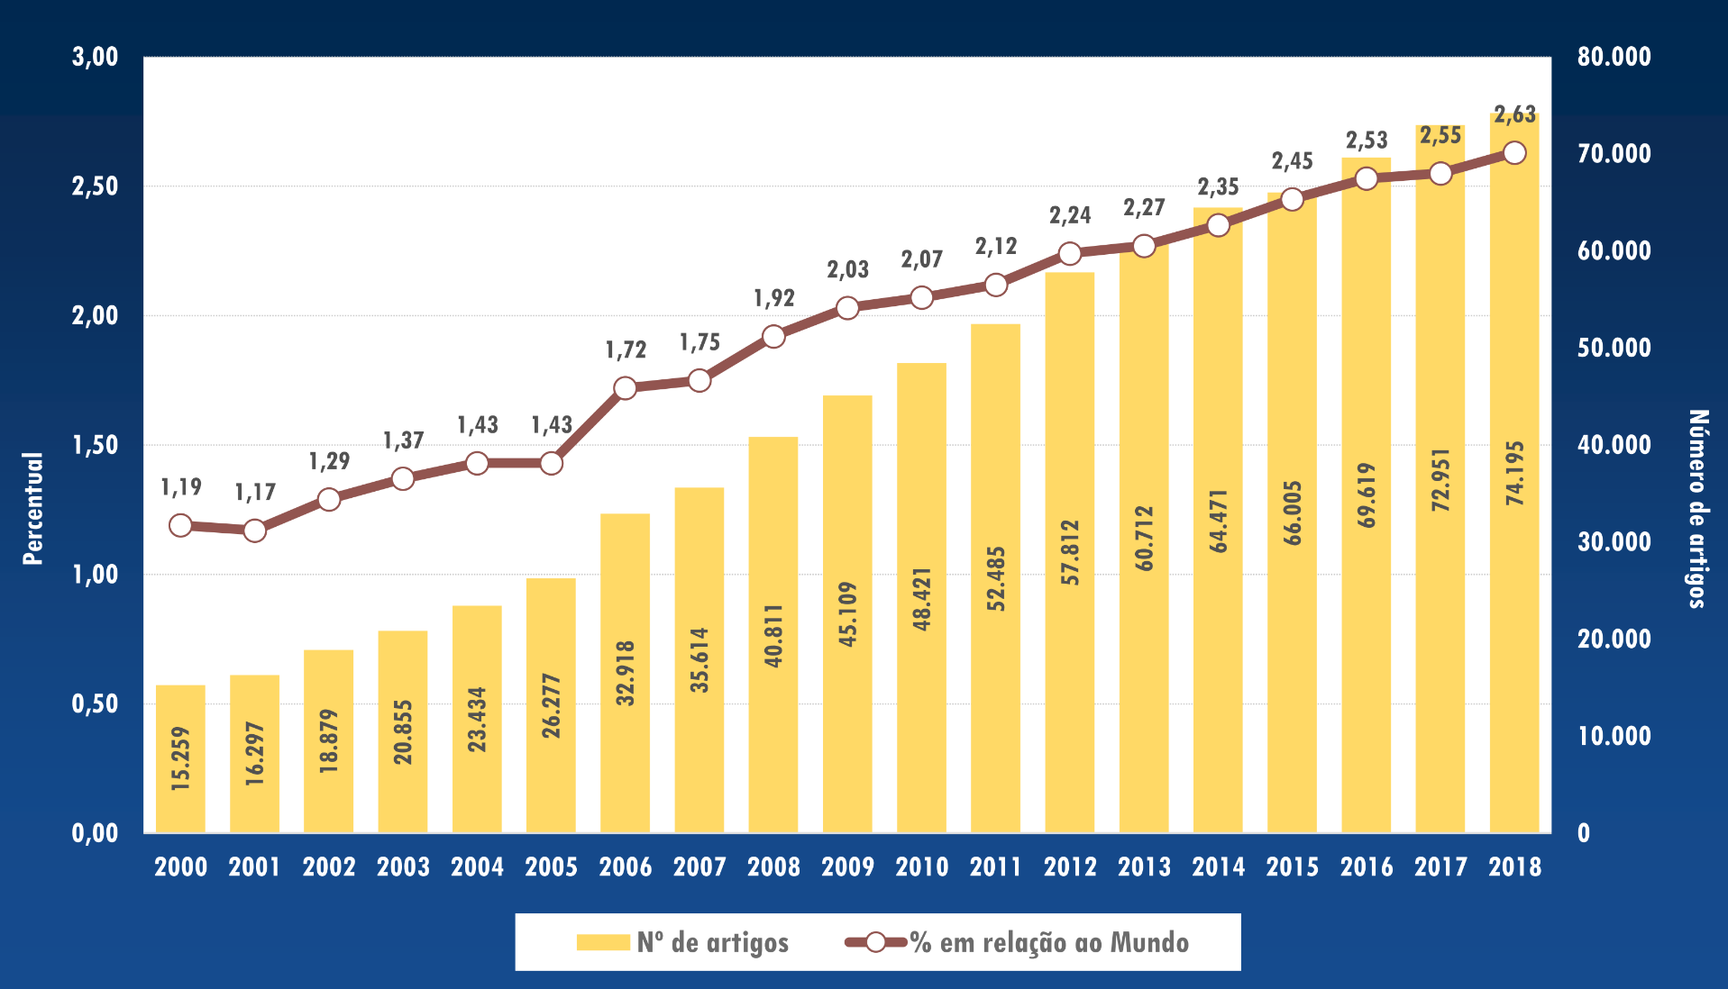
Número de artigos brasileiros indexados pela Scopus e percentual em relação ao mundo
2000-2018

Slide 44
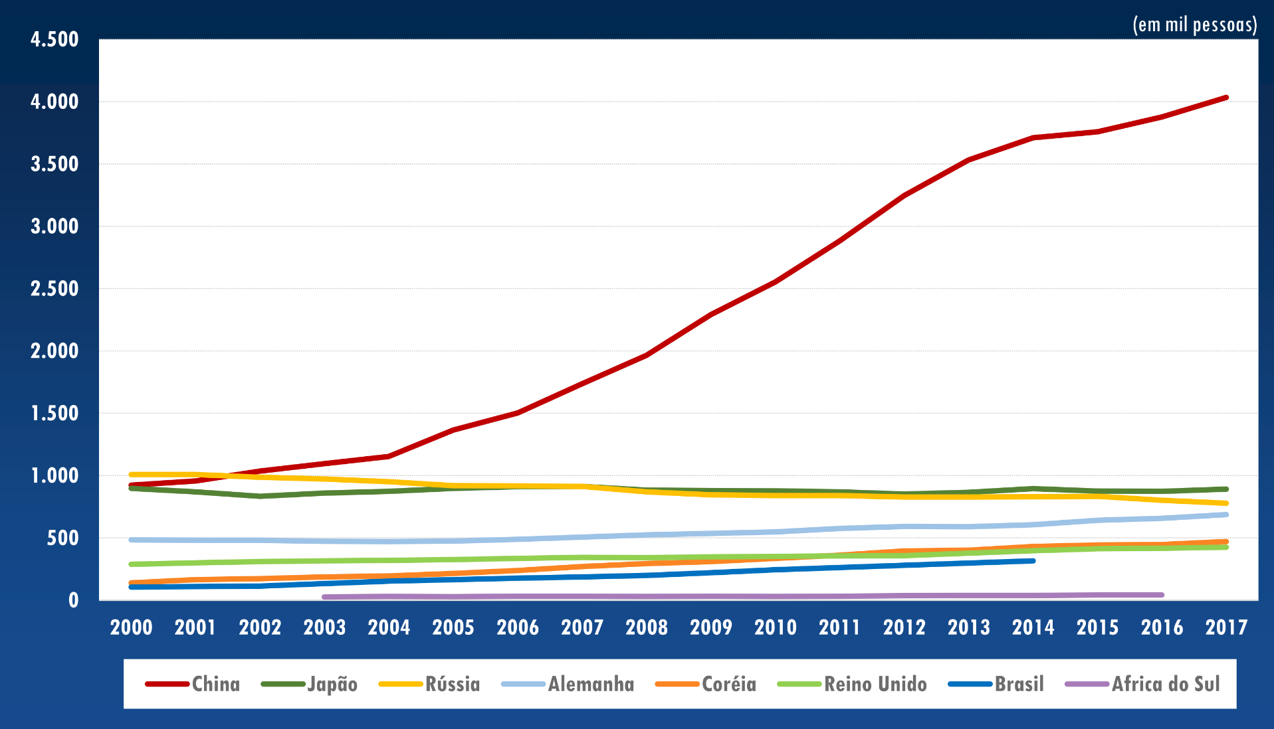
Total de pessoas (pesquisadores e pessoal de apoio) envolvidos em pesquisa e desenvolvimento (P&D), em equivalência de tempo integral, de países selecionados
2000-2017

Slide 45
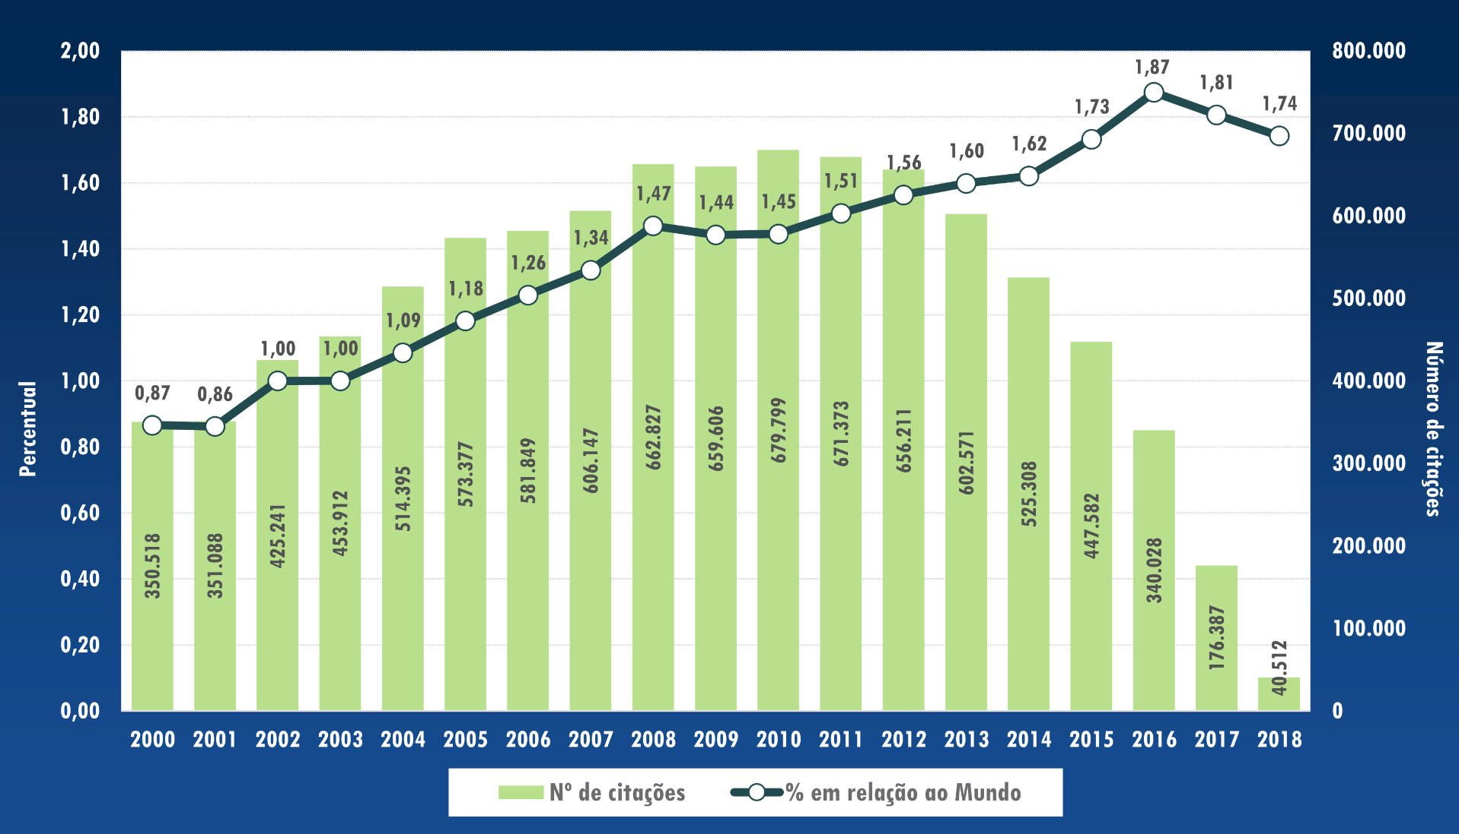
Citações de artigos brasileiros publicados em periódicos científicos indexados pela Scopus e percentual em relação ao mundo
2000-2018

Slide 46
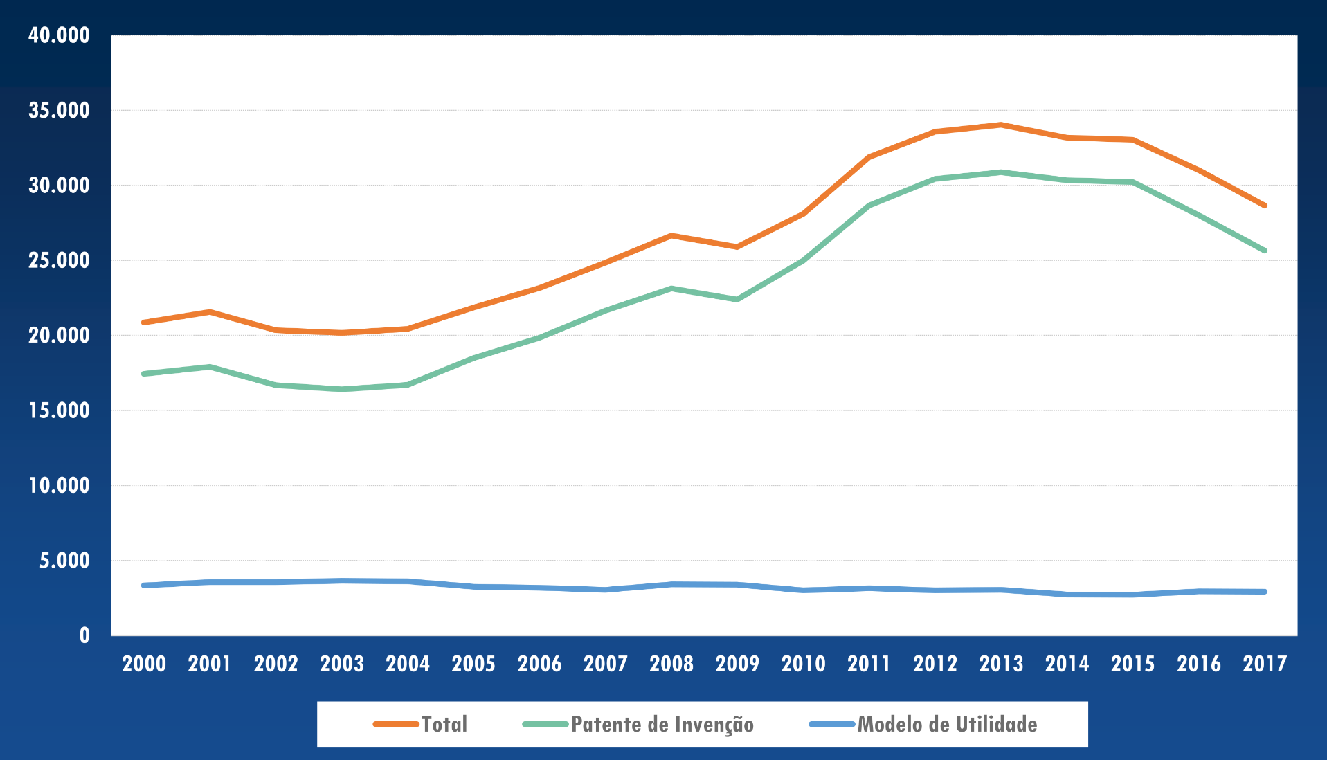
Pedidos de patentes depositados no Instituto Nacional da Propriedade Industrial (INPI), segundo tipos de patentes
2000-2017

Slide 47
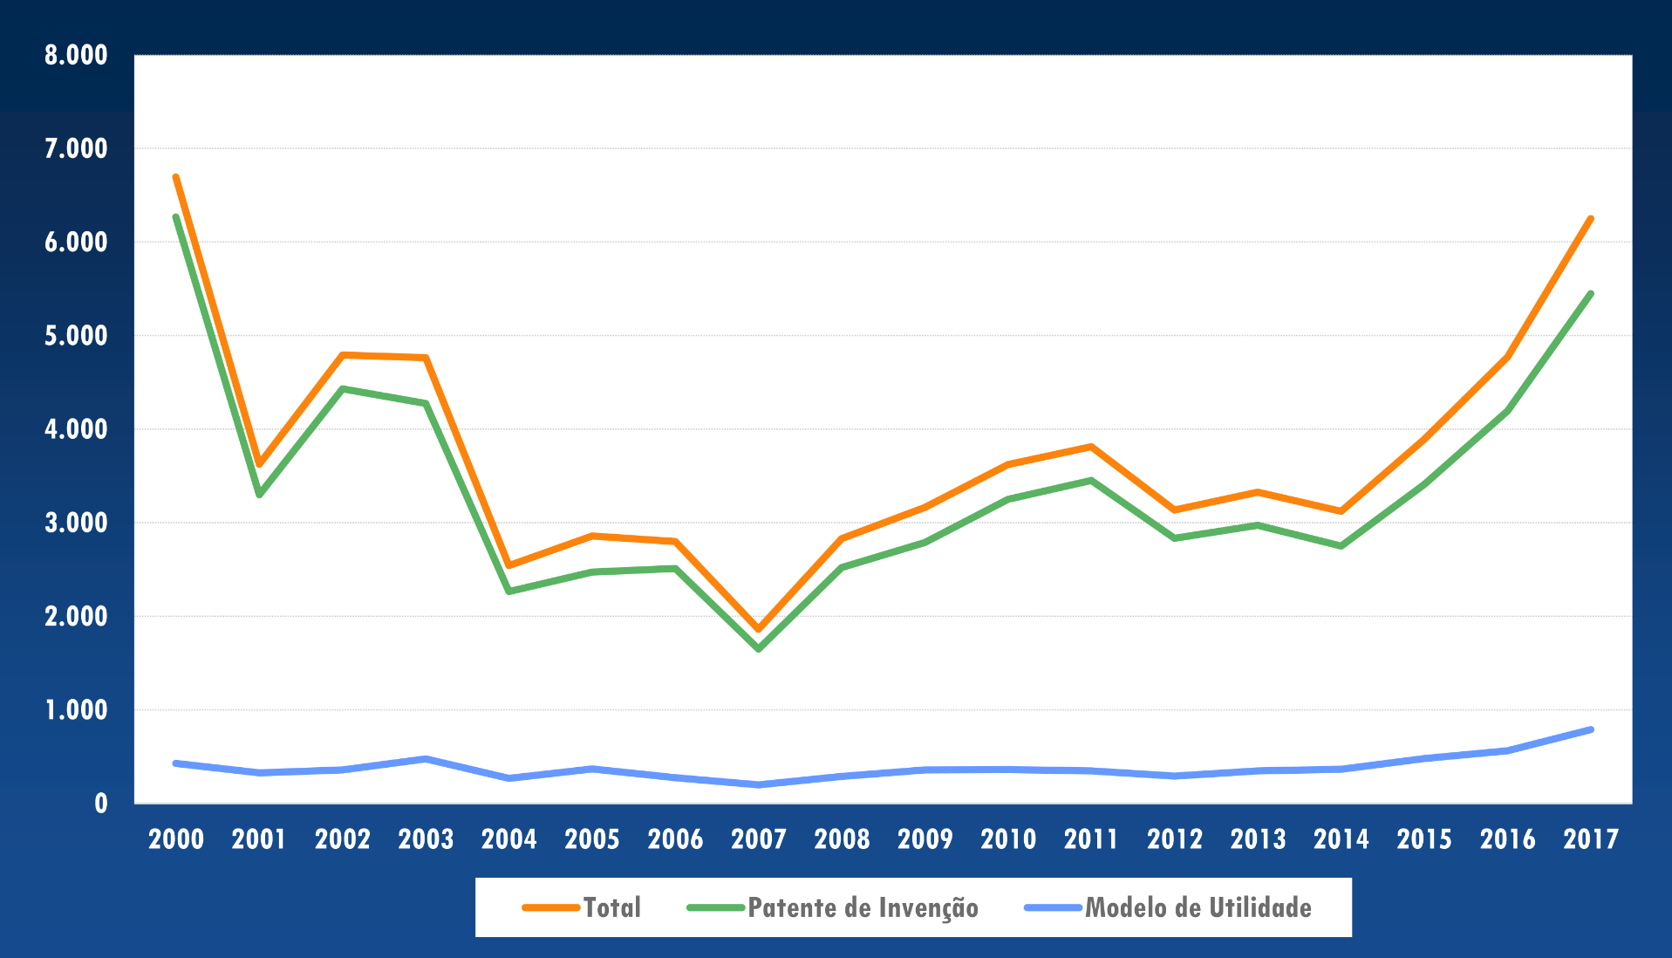
Patentes concedidas pelo Instituto Nacional da Propriedade Industrial (INPI), segundo tipos de patentes
2000-2017

Slide 48
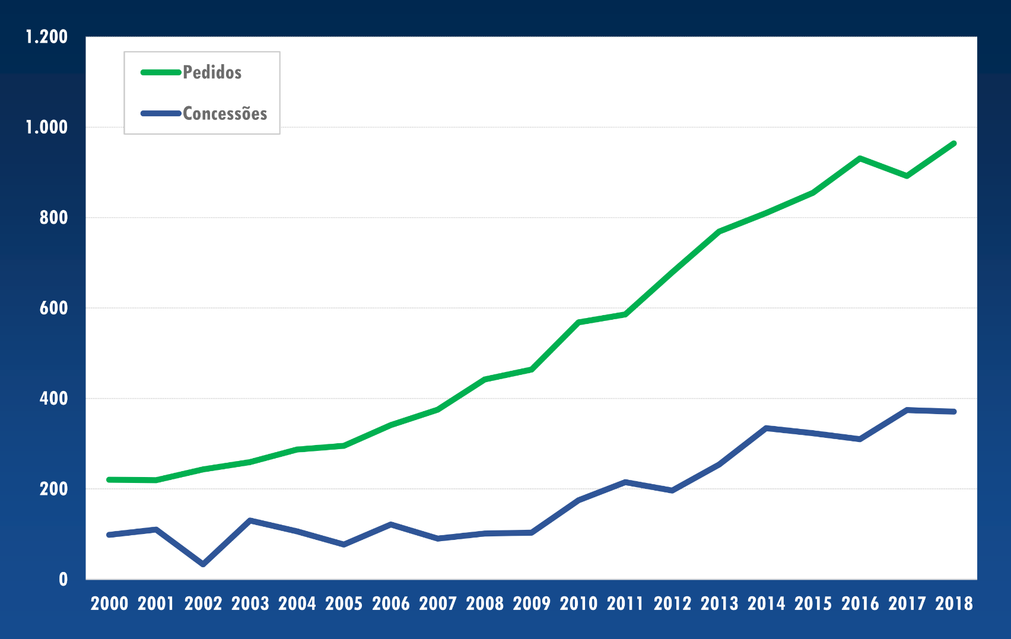
Pedidos e concessões de patentes de invenção junto ao Escritório Americano de Marcas e Patentes (USPTO, na sigla em inglês)
2000-2018

Slide 49
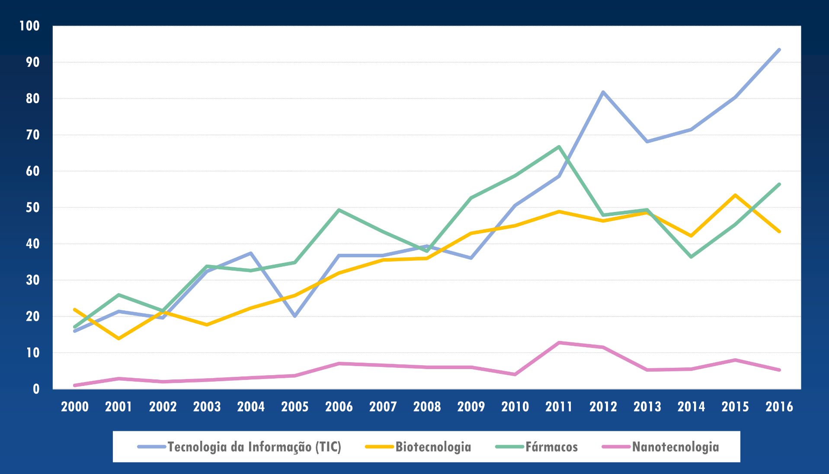
Pedidos de patentes depositados de acordo com o Tratado de Cooperação em Matéria de Patentes (PCT, na sigla em inglês), por áreas tecnológicas selecionadas
2000-2016

Slide 50
Economia da Longevidade
“Silver Economy”

Slide 51
Economia da Longevidade
Conceitos
1970 – Japão
Conceito cunhado pela área de marketing, no Japão, em relação a ampliação do mercado consumidor das pessoas com mais de 60 anos
2014 - Comissão Europeia - Oxford Economics
“A soma de todas as atividades econômicas para servir às necessidades daqueles com mais de 50 anos incluindo tanto os produtos e serviços que eles demandam diretamente quanto à atividade econômica que esta expansão gera”

Slide 52
Klimczuk (2015)
“Sistema econômico que se concentra em equilibrar os
campos de produção e distribuição de bens e serviços, conforme a demanda de adultos mais velhos e mais jovens, mas de gerações já em envelhecimento” – ênfase na política industrial
Félix (2016)
“Um conjunto de medidas estratégicas propostas pelo Estado para estimular o setor privado e pesquisadores para explorarem as oportunidades suscitadas pelo envelhecimento da população, por meio da inovação, adaptando assim a economia à nova dinâmica demográfica e promovendo o desenvolvimento econômico” – dimensão ampliada

Slide 53
Economia da Longevidade
Campos de atuação
Cuidados de Longa Duração: aumento da população idosa com necessidades especiais e cuidados de terceiros, aumenta a demanda de serviços por parte das famílias (menos de 1% da população idosa brasileira está em ILPIs – Camarano, 2010)
Aumento da participação da mulher no mercado de trabalho e redução da natalidade diminuem a oferta de mão de obra para o cuidado de longa duração da pessoa idosa (Camarano, 2010)
A tecnologia torna-se ferramenta para responder as necessidades de cuidados e dos custos advindos desta tarefa, ampliando o mercado de alta sofisticação produtiva (Oxford Economics, 2014; European Comission, 2015)

Slide 54
Economia da Longevidade
Campos/Segmentos de Atuação
Tecnologia da Informação e Comunicação
Casas Inteligentes (design de ambientes)
Teleassistência
Equipamentos vestíveis (e-health)
Educação e cultura a distância
Mídia eletrônica para promoção da saúde e autonomia
Robótica social
Mobilidade e acessibilidade inteligentes (smart city)
Lazer e entretenimento eletônicos
Fitness
Moda e roupas inteligentes
Serviços a domicílio
Seguros e riscos
Educação Econômica, poupança e investimento

Slide 55
Economia da Longevidade
Estratégias
Dinâmica Demográfica = Janela de oportunidade industrial (Reinert, 2016)
As políticas públicas incentivam a re-industrialização nos campos da saúde e do cuidado, aproveitando a dinâmica demográfica (HM Goverment, 2017)
Gerontecnologia como ferramenta de promoção de crescimento econômico social sustentável, alavancada pelas oportunidades da dinâmica demográfica

Slide 56
Economia da Longevidade
Barreiras no Brasil
Matriz econômica voltada para o mercado de commodities
Cultura econômica patriarcal-mercantilista
Pouco incentivo ao desenvolvimento de pesquisa, ciência e tecnologia
Importação de tecnologia desestimula empreendedorismo inovativo

Slide 57
Os Desafios da Gerontecnologia no Brasil

Slide 58
Distribuição dos temas dos trabalhos selecionados no III Congresso de Gerontecnologia
São Paulo – Outubro de 2019

Slide 59
Distribuição das palavras chaves dos trabalhos apresentados no III Congresso Brasileiro de Gerontecnologia
São Paulo – Outubro de 2019

Slide 60
Conhecimento
Estimular o conhecimento dos saberes interdisciplinares do envelhecimento humano
Rede
Congregar e integrar os centros de conhecimentos tecnológicos que orbitam os domínios da Economia da Longevidade
Empreender
Estimular o empreendedorismo inovativo para soluções tecnológicas de apoio ao envelhecimento populacional (saudável e cuidados de longa duração)
Política
Contribuir com formatação de políticas públicas voltadas para as demandas da população idosa brasileira, considerando a experiência do usuário

Slide 61
Processo
Método
Ciência
Inovação

Slide 62
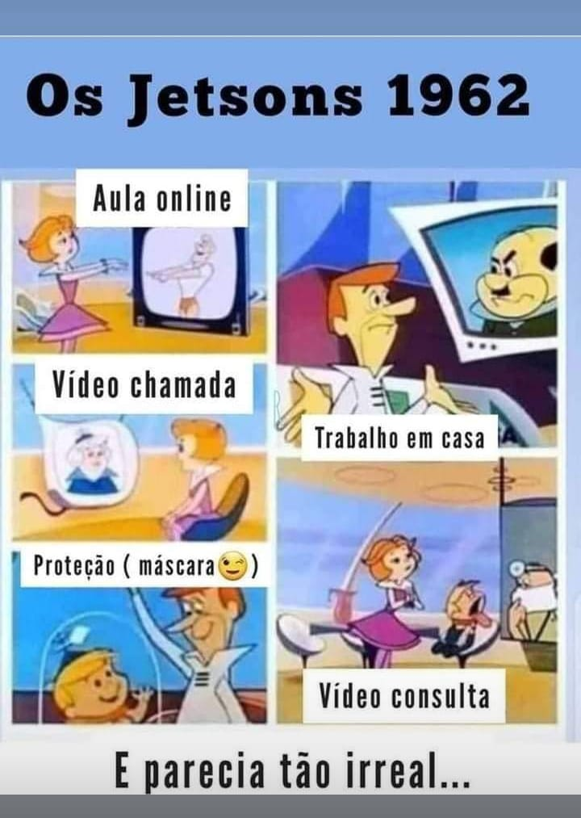

Slide 63



OBRIGADO!
jvfguima@gmail.com

